Slide 1

Στατιστική Ανάλυση Δικτύων
ΠΜΣ «Πολύπλοκα Συστήματα και Δίκτυα»
Μάθημα Δ1
Διδάσκοντες: Μωυσιάδης Π. Καραγιάννης Β.
Βαγιωνά Αιμιλία, Βακρατσά Θεοδώρα, Κοφτερού Μαρία, Τοπούζη Μαντιάνα και Φουδούλη Αναστασία

Slide 2
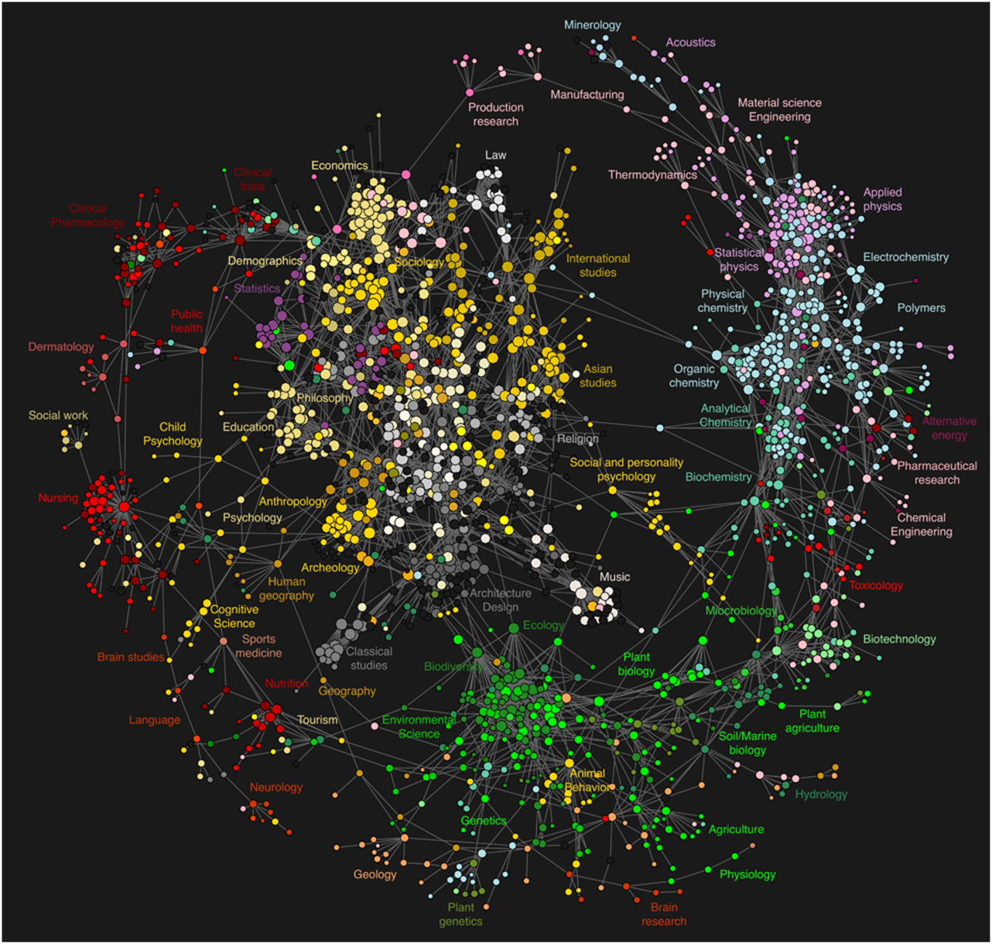
Δίκτυο1-Κοφτερού Μαρία
Map of Science
Based on Clickstreams
Μελέτη και κατασκευή του δικτύου:http://journals.plos.org/plosone/article?id=10.1371/journal.pone.0004803

Slide 3
Δίκτυο1-Κοφτερού Μαρία
Κάθε κορυφή αναπαριστά και ένα επιστημονικό περιοδικό (2.307 στο σύνολο)
Τα χρώματα αποδίδονται για να ξεχωρίζουν οι επιστημονικές κοινότητες, ανάλογα με τα επιστημονικά ενδιαφέροντα του κάθε περιοδικού (Κατάταξη μέσω ΑΑΤ)
Τα ονόματα των ανεξάρτητων περιοδικών έχουν συμπεριληφθεί στο δίκτυο, όπως επίσης και ονόματα ομαδοποιημένων περιοδικών του ίδιου επιστηνονικού πεδίου
Οι ακμές που ενώνουν δύο κορυφές εκφράζουν τη σύνδεση που υπάρχει μεταξύ των δύο επιστημονικών περιοδικών, όπως αυτή απορρέει από το μοντέλο Μαρκοβιανής Αλυσίδας που δημιουργήθηκε από το σύνολο δεδομένων των clickstreams σε κάθε άρθρο κάθε περιοδικού (50.000)
Πίνακας συνδέσεων Μ’

Slide 4
Δίκτυο1-Κοφτερού Μαρία
Η γενική ιδέα της σύνδεσης δύο περιοδικών είναι: Το περιοδικό Α συνδέεται με το περιοδικό Β αν προκύπτει από αυτό άμεσα, μέσα από ένα clickstream. Η δύναμη αυτής της σύνδεσης μεταξύ των Α και Β δηλώνεται ως η πιθανότητα το ένα περιοδικό να διαδεχθεί το άλλο στο σύνολο των clickstreams
Το δίκτυο είναι αρχικά κατευθυνόμενο, σχέση που περιγράφεται μαθηματικά ως: P(Α,Β) ≠ Ρ(Β,Α). Αυτό οφείλεται στο ότι αυτές οι δεσμευμένες πιθανότητες προέκυψαν από ακολουθίες clickstreams και όχι από καποιο συμμετρικό μέτρο ομοιότητας των περιοδικών
Μετατρέπεται σε μη κατευθυνόμενο, κρατώντας τις 5 ισχυρότερες εξερχόμενες συνδέσεις κάθε περιοδικού και δημιουργώντας έναν συμμετρικό πίνακα συνδέσεων :
Δεδομένου ότι η σύνδεση εκφράζεται με πιθανότητα, το δίκτυο είναι σταθμισμένο με κανονικοποιημένα βάρη
Το δίκτυο δεν είναι διμερές, αφού δε μπορούν να σχηματιστούν δύο ανεξάρτητα σύνολα κορυφών

Slide 5
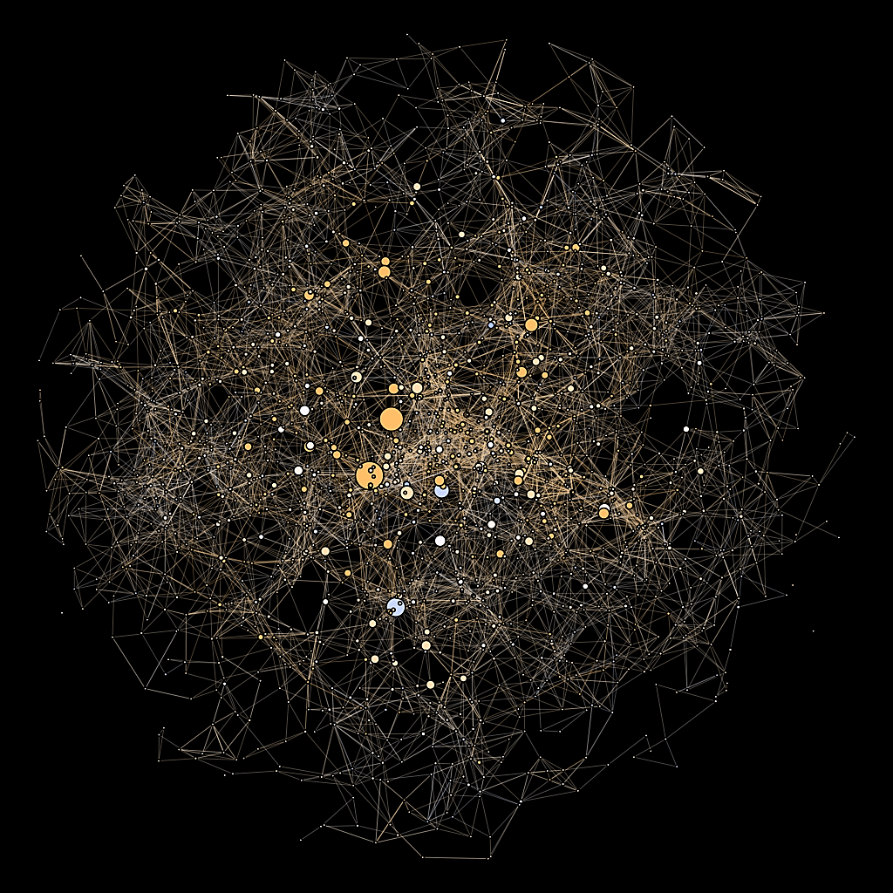
Δίκτυο 1_Φουδούλη Αναστασία

Slide 6
Δίκτυο 1_Φουδούλη Αναστασία
Συνδέει τα 2223 αστρικά συστήματα που βρίσκονται σε απόσταση 14ly από το δικό μας
Τα δεδομένα για το δίκτυο βρίσκονται στο Gliese astronomical dataset που περιέχει 2223 από τους κοντινότερους αστέρες και για τον καθένα έχει τις συντεταγμένες τριών διαστάσεων, την απόστασή τους από τον ήλιο, τη φωτεινότητα και τη θερμοκρασία τους
Η κάθε κορυφή λοιπόν του δικτύου είναι ένα αστέρι
O χρωματισμός της κάθε κορυφής γίνεται με ένα από τα 7 χρώματα του Harvard spectral classification system, με βάση τη θερμοκρασία του άστρου (μπλε θερμότερο, ζεστό πορτοκαλί ψυχρότερο)
Tο μέγεθος κάθε κορυφής έχει γίνει βάσει της ενδιάμεσης κεντρικότητας
Τέλος, η θέση της κάθε κορυφής δεν έχει επιλεχθεί βάσει κάποιου αλγορίθμου, αλλά μέσω των πραγματικών συντεταγμένων μέσω του πακέτου Gephy σε Java
Αποτελεί εργασία του Caleb Jones για το blog All Things Graphed

Slide 7
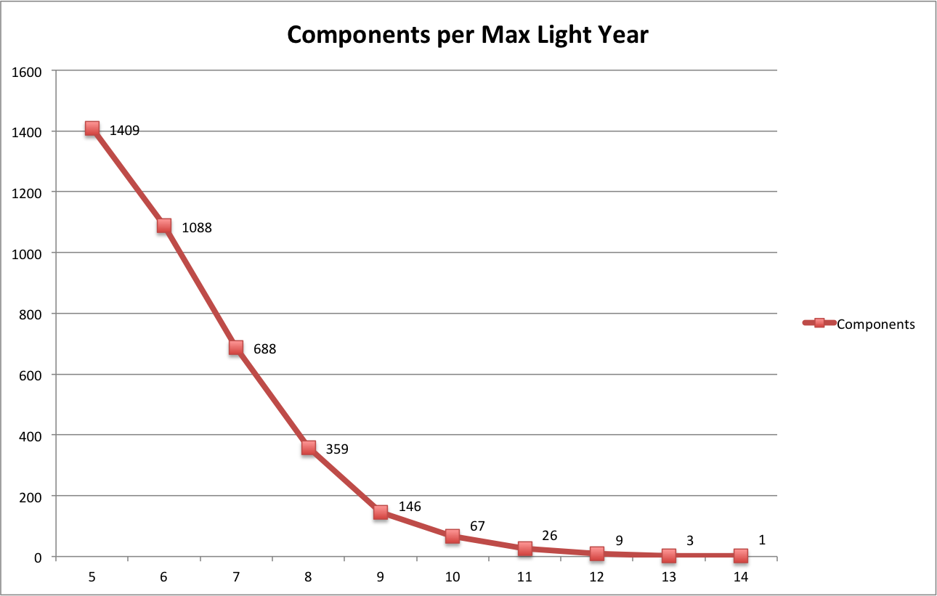
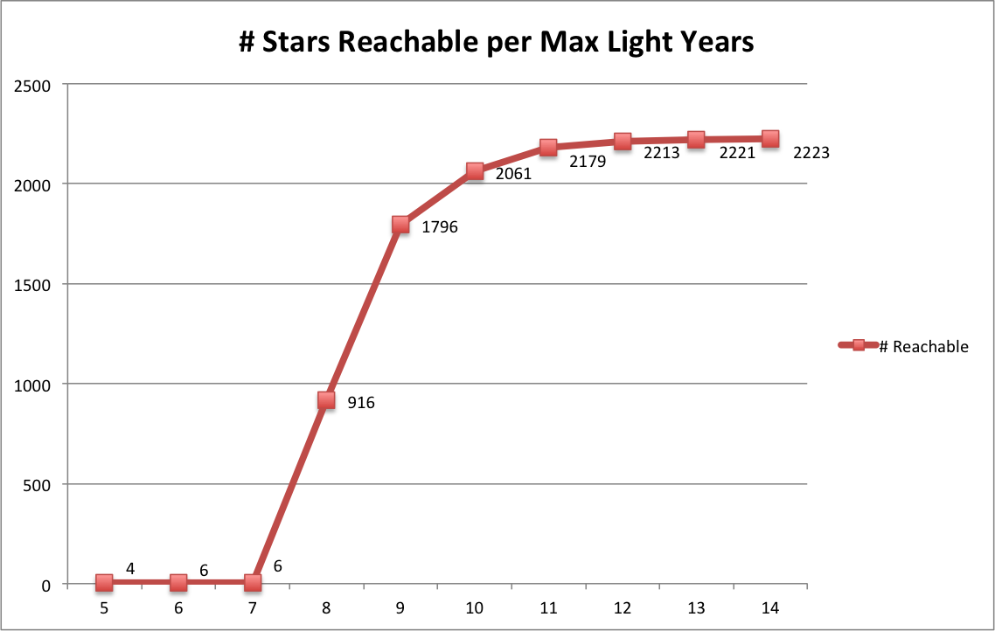
Δίκτυο 1_Φουδούλη Αναστασία
Οι ακμές του γραφήματος συνδέουν άστρα που έχουν απόσταση μεταξύ τους
μικρότερη των 12 ετών φωτός, δεν είναι κατευθυνόμενες, ούτε σταθμισμένες.
Με βάση αυτή την απόσταση το δίκτυο δεν είναι συνδετικό και δημιουργούνται
9 συνιστώσες.
Έτσι η γιγάντια συνιστώσα αποτελείται από 2213 κορυφές.
0

Slide 8
Δίκτυο 1_Φουδούλη Αναστασία
Links:
http://allthingsgraphed.com/2014/12/05/stellar-navigation-using-network-analysis/#3d-visualizations (το blog όπου βρίσκεται η εργασία)
https://en.wikipedia.org/wiki/Stellar_classification#Harvard_spectral_classification (για τον χρωματισμό των κορυφών)
https://gephi.org/ (το εργαλείο που χρησιμοποιήθηκε για την οπτικοποίηση των δεδομένων)
http://allthingsgraphed.com/public/files/stellar/stars.txt (τα δεδομένα)

Slide 9
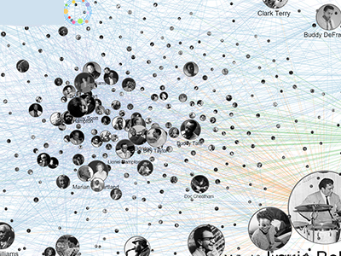
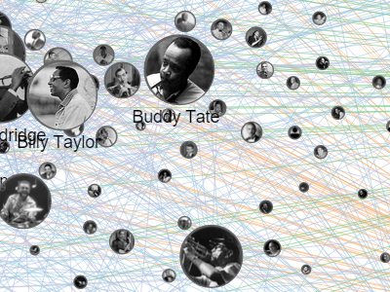
Δίκτυο 1_Βακρατσά Θεοδώρα
Εννοιολογικό Δίκτυο Linked Jazz
Η μελέτη και η κατασκευή του δικτύου έγινε από μια ομάδα φοιτητών του Πανεπιστημίου της Νέας Υόρκης, Pratt Institute School of Information and Library Science, με επικεφαλής την καθηγήτρια Cristina Pattuelli
Linkedjazz.org

Slide 10
Δίκτυο 1_Βακρατσά Θεοδώρα
Πρόκειται για ένα ερευνητικό εργαλείο, από το οποίο δημιουργήθηκε μια βάση δεδομένων με περισσότερα από 9.000 ονόματα καλλιτεχνών (κόμβοι) της τζαζ μουσικής
Η εξαγωγή των δεδομένων έγινε από 50+ προφορικά ιστορικά αντίγραφα που κρατούνταν σε τζαζ αρχεία, με την υπόθεση ότι αν ένας καλλιτέχνης αναφέρει κάποιον άλλο σε μια συνέντευξη, τότε γνωρίζονται μεταξύ τους (ακμές)
Το δίκτυο είναι κατευθυνόμενο και μη σταθμισμένο, αλλά προσδιορίζεται το είδος της σχέσης ανάμεσα στους καλλιτέχνες (π.χ. Ιδιότητες has met, is a friend of, is a mentor of, collaborated with) – Το χρώμα της ακμής δείχνει το είδος της σχέσης
Το μέγεθος του κόμβου ενός ατόμου αντικατοπτρίζει πόσες φορές αναφέρθηκαν σε αυτό άλλοι καλλιτέχνες σε διάφορες προφορικές καταγραφές
Το δίκτυο δεν είναι διμερές, εφόσον δεν υπάρχουν ανεξάρτητα σύνολα δεδομένων

Slide 11
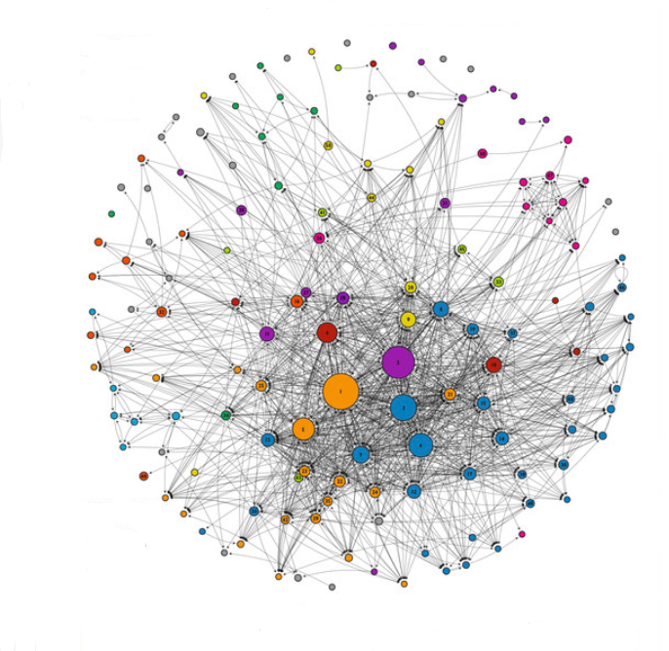
Δίκτυο 1_Βαγιωνά Αιμιλία The capitalist network
https://www.informationisbeautifulawards.com/showcase/104-capitalist_network

Slide 12
Δίκτυο 1_Βαγιωνά Αιμιλία
Αυτό το δίκτυο αναπτύχθηκε στο πλαίσιο του άρθρου «Σε ποιον ανήκει ο κόσμος;», που δημοσιεύτηκε στη Γερμανική εφημερίδα “DieWelt” από τους Hahn και Zimmermann. Οι συντάκτες του άρθρου στηρίχθηκαν σε ανάλυση ερευνητών από τη Ζυρίχη, οι οποίοι παρατήρησαν ότι η κύρια δύναμη της οικονομίας καθορίζεται από 147 επιχειρήσεις
Οι 147 κόμβοι του δικτύου αναπαριστούν τις επιχειρήσεις, οι 133 από τις οποίες είναι εταιρίες χρηματοδότησης ή ακινήτων. Το 40% του διακρατικού πλούτου ελέγχεται από τις επιχειρήσεις αυτές
Οι κόμβοι του δικτύου με το ίδιο χρώμα αντιπροσωπεύουν εταιρίες τις ίδιας χώρας
Οι ακμές του δικτύου (κατευθυνόμενο) απεικονίζουν τα συμφέροντα της κάθε εταιρίας

Slide 13
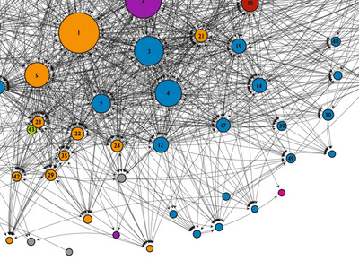
Δίκτυο 1_Βαγιωνά Αιμιλία
Κορυφές: εταιρίες
Ακμές: ύπαρξη συμφερόντων μεταξύ των εταιριών
Κατευθυνόμενο-μη σταθμισμένο δίκτυο
Μη διμερές δίκτυο

Slide 14
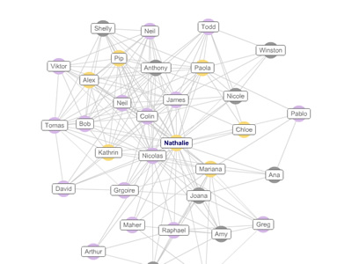
Δίκτυο1_Τοπούζη Μαντιάνα
Facebook Mutual Friends

Slide 15
Facebook Mutual Friends
Το δίκτυο που μελετάται, είναι ένα κοινωνικό δίκτυο
Ο Daniel McLaren έχει δημιουργήσει μια οπτικοποίηση των φίλων του Facebook, χρησιμοποιώντας ένα δικό του εργαλείο που ονομάζεται Constellation. Το εργαλείο αυτό επιτρέπει να δούμε ποιοι από τους φίλους μας γνωρίζουν ο ένας τον άλλον
Ο φίλος, τον οποίο διαλέγουμε, παρουσιάζεται ως ο επιλεγμένος κόμβος (με έντονα γράμματα) και οι αμοιβαίοι (κοινοί) φίλοι ως πρόσθετοι κόμβοι
Οι γραμμές (ακμές) μεταξύ κόμβων αντιπροσωπεύουν τις φιλίες
Το χρώμα των κύκλων αντιπροσωπεύει το φύλο: το κίτρινο είναι θηλυκό, το μωβ είναι αρσενικό και το γκρι είναι άγνωστο
Το δίκτυο δεν είναι σταθμισμένο (δε μετράει πόσο φίλος είσαι με κάποιον), δεν είναι διμερές και δεν είναι κατευθυνόμενο (αφού στο facebook η έννοια ‘φιλία’ είναι αμοιβαία σχέση)
Notes:
Κάνοντας κλικ σε έναν κόμβο επιλέγεται και εμφανίζονται αμοιβαίοι φίλοι του νέου προσώπου.

Slide 16
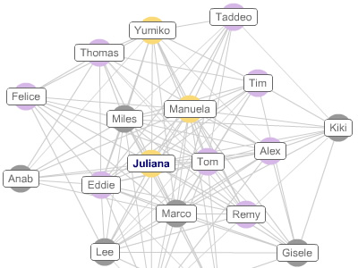
Δίκτυο1_Τοπούζη Μαντιάνα
Κορυφές: κοινοί φίλοι
Ακμές: ύπαρξη φιλίας
Μη διμερές
Μη σταθμισμένο
Μη κατευθυνόμενο
URL: http://danielmclaren.net/node/77

Slide 17
Δίκτυο 2 - CA_GrQc-Stanford
Το δίκτυο General Relativity and Quantum Cosmology είναι ένα δίκτυο συνεργασίας επιστημόνων στον τομέα της Γενικής Σχετικότητας και Κβαντικής Κοσμολογίας
Κάθε κορυφή του αναπαριστά έναν επιστήμονα και το δίκτυο απαρτίζεται συνολικά από 5242 κορυφές
Αν ο επιστήμονας Α έχει συνδημοσιεύσει μια εργασία με τον Β, το δίκτυο δημιουργεί μια μη κατευθυνόμενη ακμή ανάμεσα στους κόμβους Α και Β
Αν μια δημοσίευση έχει συγγραφεί από k επιστήμονες, τότε δημιουργείται ένα πλήρως συνδεδεμένο υπογράφημα k κορυφών
Συνολικά υπάρχουν 14.496 ακμές στο δίκτυο, χωρίς να διευκρινίζεται σε πόσες δημοσιεύσεις αυτές αντιστοιχούν

Slide 18
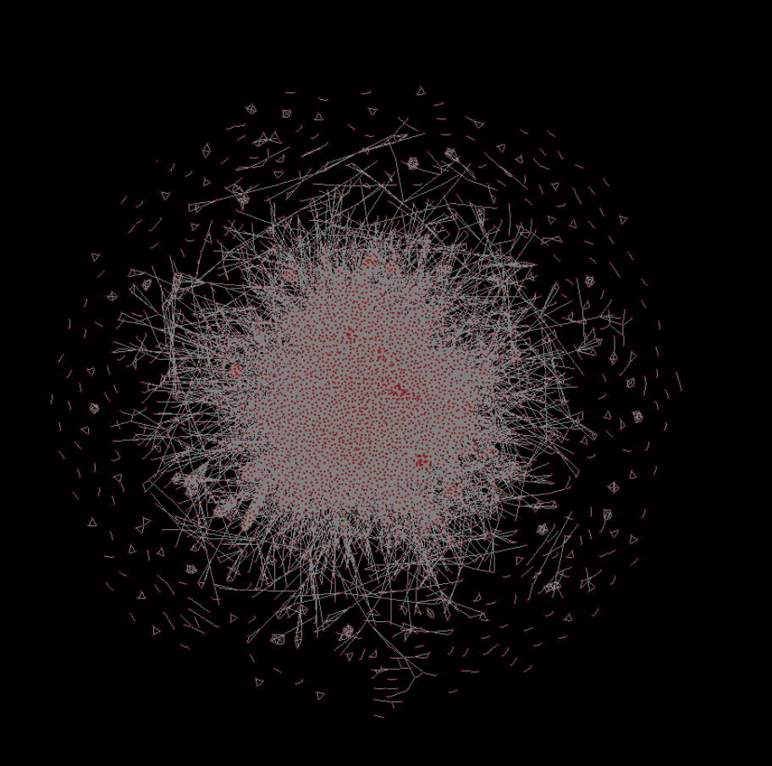
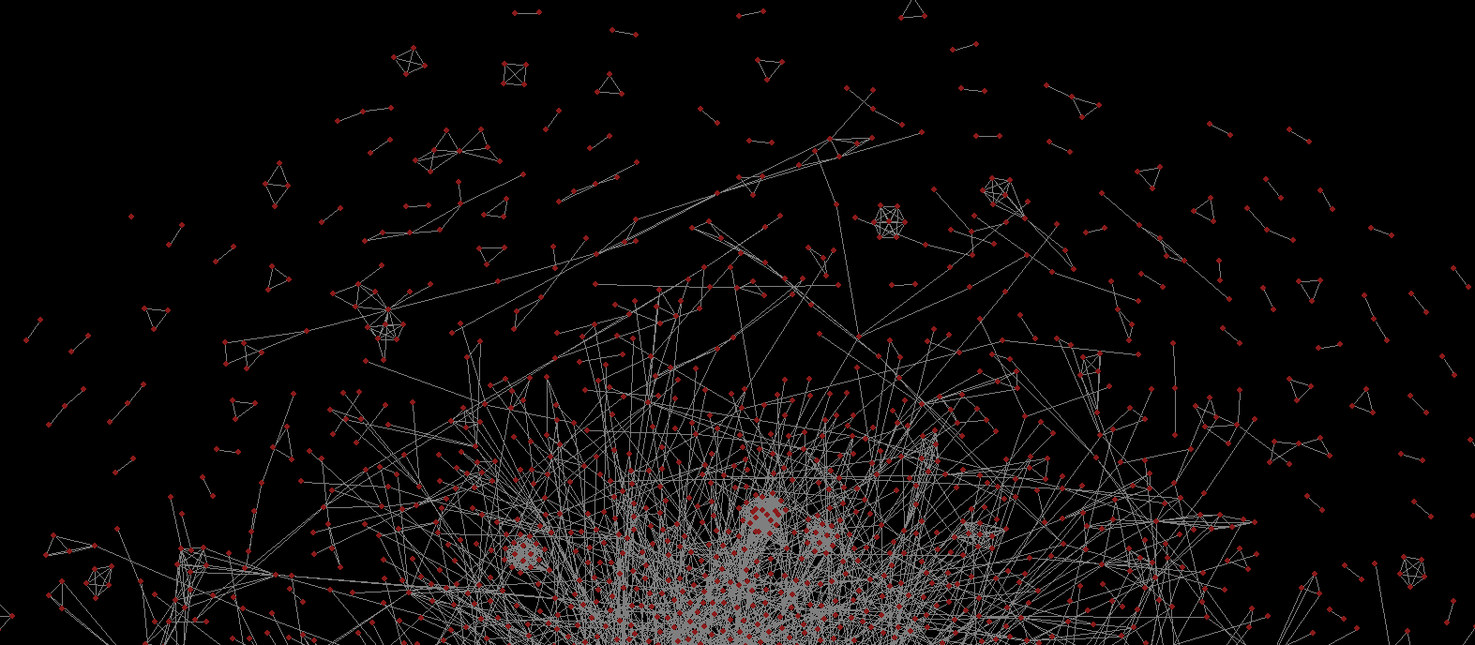
Μια πρώτη ματία στο δίκτυο
Zoom in στο πάνω μέρος του plot
Μια πρώτη γραφική αναπαράσταση του δικτύου.
Η εύρεση των συντεταγμένων έγινε με τον αλγόριθμο layout_with_graphopt
καθώς ήταν ο αλγόριθμος που κατάφερε να δώσει ένα πιο καθαρό γραφημά δεδομένου του μεγέθους του δικτύου.

Slide 19
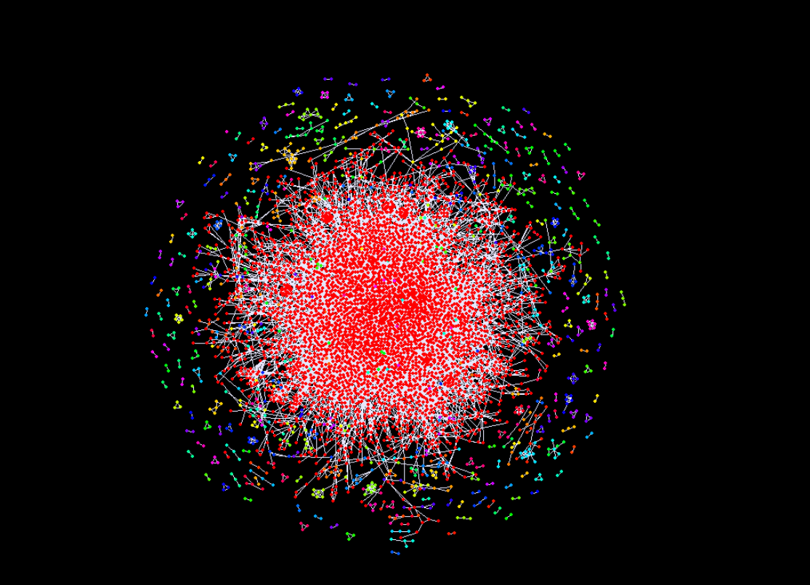
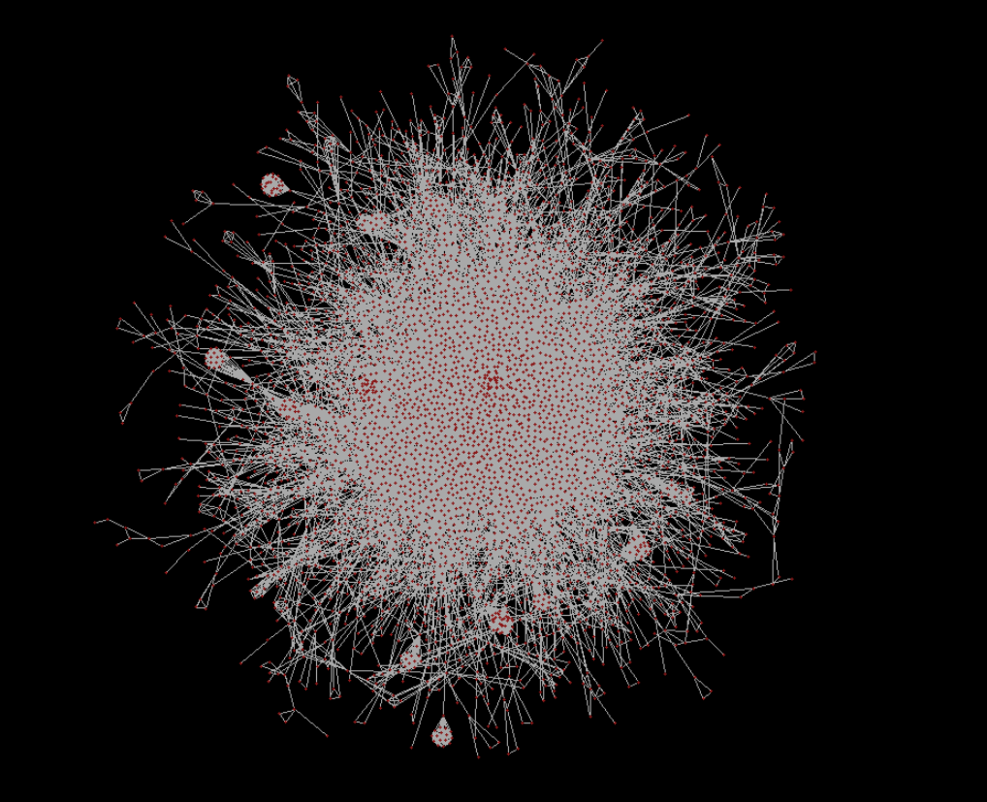
Συνιστώσες
Το δίκτυο δεν είναι συνδετικό, δηλαδή υπάρχουν επιστήμονες που είτε δημοσίευσαν μόνοι τους, είτε υπάρχουν ομάδες επιστημόνων που συνεργάζονται μεταξύ τους, αλλά όχι με την κύρια κοινότητα. Το δίκτυο αποτελείται απο 355 συνιστώσες, δηλαδή 355 ομάδες επιστημόνων.
Η μεγαλύτερη τέτοια ομάδα περιλαμβάνει 4158 κορυφές του δικτύου που αποτελούν το 79,93% του δικτύου. Ενώ η αμέσως επόμενη αποτελείται από μόλις 14 κορυφές (0,26%).

Slide 20
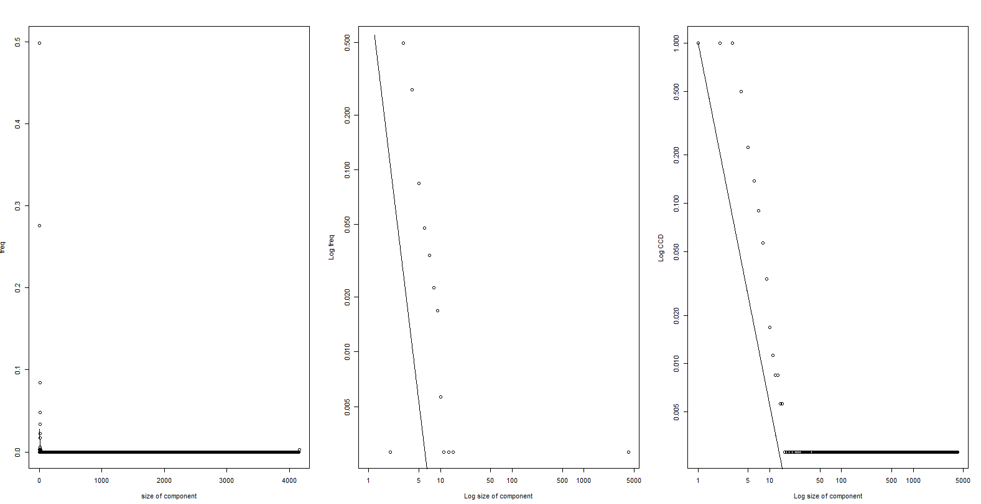
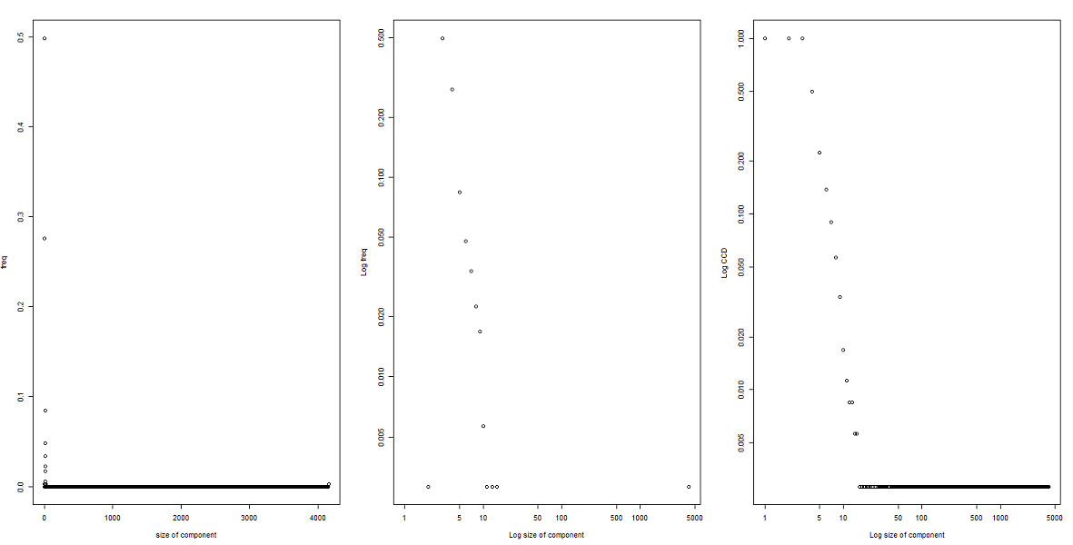
Κατανομές Συνιστωσών
Παρατηρώντας την κατανομή του μεγέθους των συνιστωσών βλέπουμε οτι αυτή έχει πολύ μεγάλη λοξότητα.
Βρίσκοντας τη κατανομή και κοιτώντας τη γραφικά μοιάζει να είναι δυναμοκατανομή, πράγμα που αποδεικνύεται και με τους κατάλληλους ελέγχους.
Στο πρώτα γράφημα είναι η κατανομή σε κανονικούς και λογαριθμικούς άξονες καθώς και η αθροιστική κατανομή σε λογαριθμικούς άξονες.
Στο δεύτερο προστίθενται και οι εκτιμήσεις για power law κατανομή.
Min. | 1st Qu. | Median | Mean | 3rd Qu. | Max.
1.00 | 2.00 | 2.00 | 14.77 | 3.00 | 4158.00

Slide 21
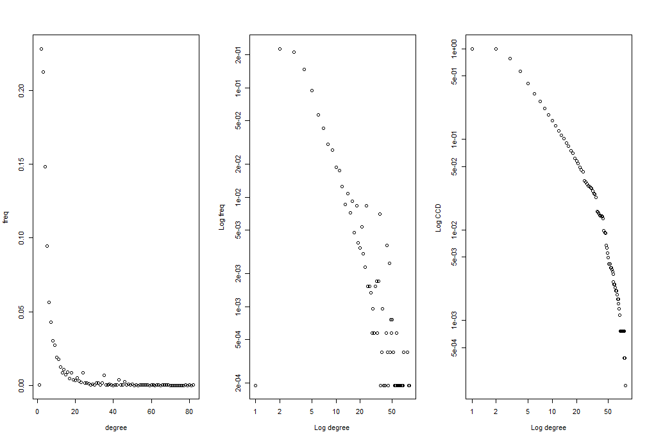
Κατανομές Βαθμών
Στα δίκτυα επιπλέον μας ενδιαφέρουν οι κατανομές των βαθμών, καθώς διαφορετικές κατανομές υποδεικνύουν συγκεκριμένες δομές.
Ο μεγαλύτερος βαθμός είναι 81, δηλαδή υπάρχει επιστήμονας που έχει συνεργαστεί με 81 διαφορετικά άτομα.
Η κατανομή των βαθμών παρουσιάζει και αυτή λοξότητα.
Έγιναν έλεγχοι για power law, poisson και lognormal αλλά κανένας από αυτόυς δεν επιβεβαίωσε κάποια από τις παραπάνω υποθέσεις αφού δεν προέκυπταν σημαντικά p_values .
Min. | 1st Qu. | Median | Mean | 3rd Qu. | Max.
0.000 | 2.000 | 3.000 | 5.526 | 6.000 | 81.000

Slide 22
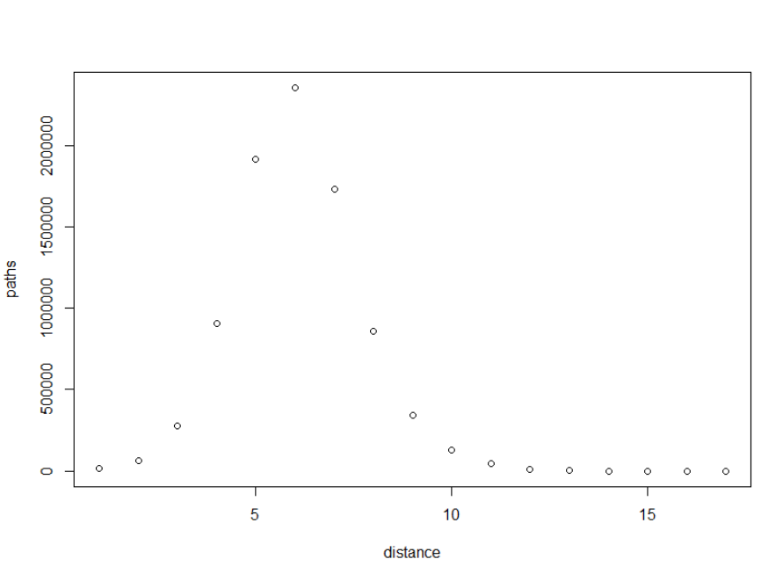
Διάμετρος και Αποστάσεις
Διάμετρο ενός δικτύου ονομάζουμε τη μεγαλύτερη από τις αποστάσεις του. Πρακτικά πρόκειται για την κοντινότερη απόσταση μεταξύ των δύο πιο απομακρυσμένων κορυφών του δικτύου.
Τόσο η διάμετρος, όσο και η μέση απόσταση βρέθηκαν για ολόκληρο το δίκτυο και για τη γιγάντια συνιστώσα.
Η διάμετρος και στις δύο περιπτώσεις ήταν 17, ενώ η μέση απόσταση περίπου 6,05.
Τέλος παρατίθεται ένα διάγραμμα του πλήθους των διαδρομών που μπορούν να γίνουν ανάλογα με το επιτρεπτό πλήθος βημάτων.
Ακολουθούν την κανονική κατανομή N(508376, 774004)

Slide 23
Συντελεστές σύμπλεξης, Μεταβατικότητα, Ιεραρχική δομή
Συντελεστής σύμπλεξης (clustering coefficient) μιας κορυφής i είναι ένα μέτρο που υπολογίζει κατά πόσον οι γείτονες αυτής της κορυφής απέχουν από το να αποτελούν "κλίκα".
Ορίζεται βάσει της σχέσης: c(i)=τ(i)/ρ(i) , όπου τ(i)= το πλήθος των τριγώνων που μια κορυφή τους είναι το i και ρ(i)= το πλήθος των τριάδων με μια κορυφή, το i πεδίο τιμών του c(i) είναι το [0,1]
0 είναι "αστέρι" ==> τότε οι γείτονες της κορυφής i σχηματίζουν ένα πλήρως ασυνδετικό δίκτυο
1 όταν το δίκτυο είναι “κλίκα” ==> οι γείτονες του i σχηματίζουν ένα πλήρες γράφημα
Για το δίκτυο πρόκυψε μια μέση τιμή 0.5296358

Slide 24
Συντελεστές σύμπλεξης, Μεταβατικότητα, Ιεραρχική δομή
Ο συντελεστής μεταβατικότητας θα μας δείξει σε ποιο ποσοστό, αν ο ν ερευνητής έχει δημοσιεύσει με τους ερευνητές κ και μ, οι δύο τελευταίοι έχουν συνεργαστεί και μεταξύ τους (αν έχουν συνεργαστεί, τότε αποτελούν οι τρεις μαζί μια μεταβατική τριάδα).
Ο συντελεστής μεταβατικότητας για ένα δίκτυο υπολογίζεται από τον τύπο Τ(G)=πλήθος μεταβατικών τριάδων/πλήθος δυνατών συνδετικών τριάδων =3xπλήθος τριγώνων του G/πλήθος δυνατών συνδετικών τριάδων του G
Για το δίκτυο συνεργασίας που μελετάται, προέκυψε 0.6288945, δηλαδή οι τριάδες του δικτύου τείνουν να είναι μεταβατικές.

Slide 25
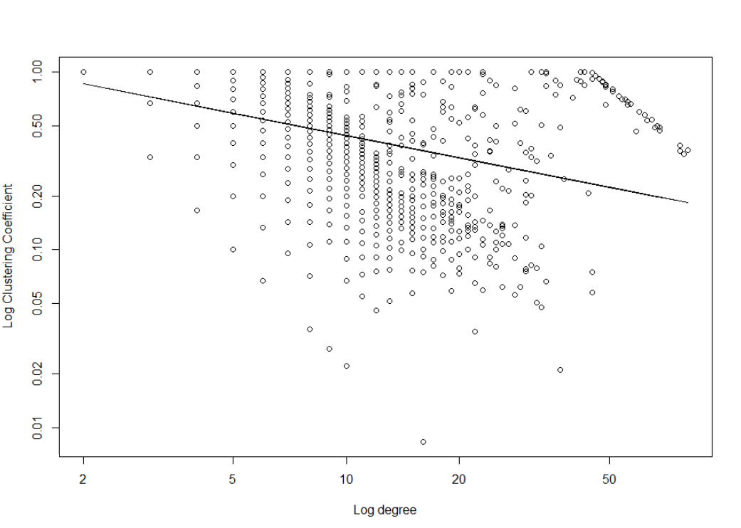
Συντελεστές σύμπλεξης, Μεταβατικότητα, Ιεραρχική δομή
Θέλω να ελέγξω αν υπάρχει μία "ιεραρχική δομή" στο δίκτυο της γ.σ.
Εμπειρικά: Σε log-log plots Αύξηση βαθμού =>
Μείωση Συντελεστή Σύμπλεξης =>
Ένδειξη Ιεραρχικής Δομής (ειδικότερα όταν η κλίση είναι σχεδόν -1)
Στο δίκτυο της γιγάντιας συνιστώσας δεν υπάρχει ιεραρχική σχέση λόγω μεγάλης διασποράς τιμών =>
Κλίση αρκετά μεγαλύτερη του -1

Slide 26
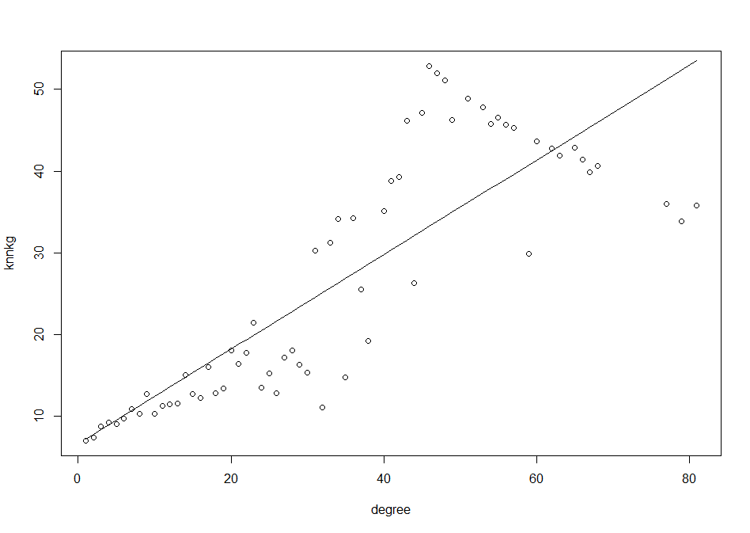
Συντελεστές ομοιότητας
Συντελεστής ομοιότητας (ως προς το βαθμό) := ποσοστό κορυφών μεγάλου βαθμού που συνδέονται με κορυφές όμοιου βαθμού.
To δίκτυο GrQc είναι assortative αφού ο συντελεστής προκύπτει 0.6593246.
ANND (Αverage Νearest Νeighbor Degree) := αλγόριθμος υπολογισμού του μέσου βαθμού γειτόνων κάθε κορυφής και μέσου βαθμού γειτόνων κορυφών ίσου βαθμού.
Η γραφική αναπαράσταση του ANND και των βαθμών σε διάγραμμα διασποράς υποδεικνύει ότι το δίκτυο είναι assortative.
*γραμμική συσχέτιση και πάλι δεν μπορούσε να γίνει δεκτή εξαιτίας της μεγάλης διασποράς των τιμών όσο αυξάνεται ο βαθμός.

Slide 27
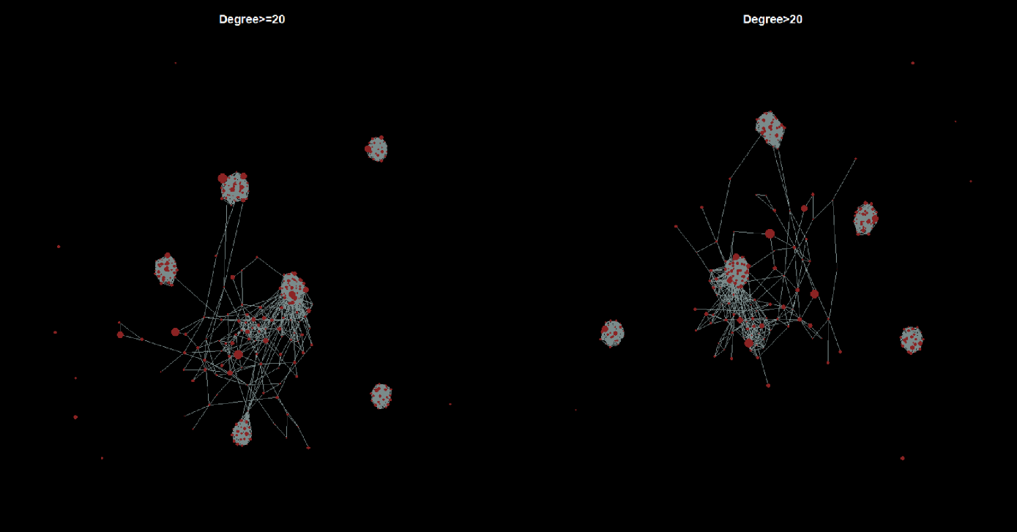
Το φαινόμενο Rich Club
Το 5% των πιο υψηλόβαθμων κορυφών του δικτύου, αποτελούν 262 κορυφές με βαθμό μεγαλύτερο του 20
Ψάχνω να βρω αν υπάρχουν ακμές στο δίκτυο μου, μεταξύ κορυφών μεγάλου βαθμού και έτσι δημιουργείται η εικόνα "Rich Club".
Αφού το δίκτυό μου είναι assortative σημαίνει οτι οι επιστήμονες με πολλούς συνεργάτες, συνεργάζονται και μεταξύ τους.
Notes:
Διαγράμματα και για >= και > γιατί το 5% εχει μια ενδιαμεση μορφη από τα δύο

Slide 28
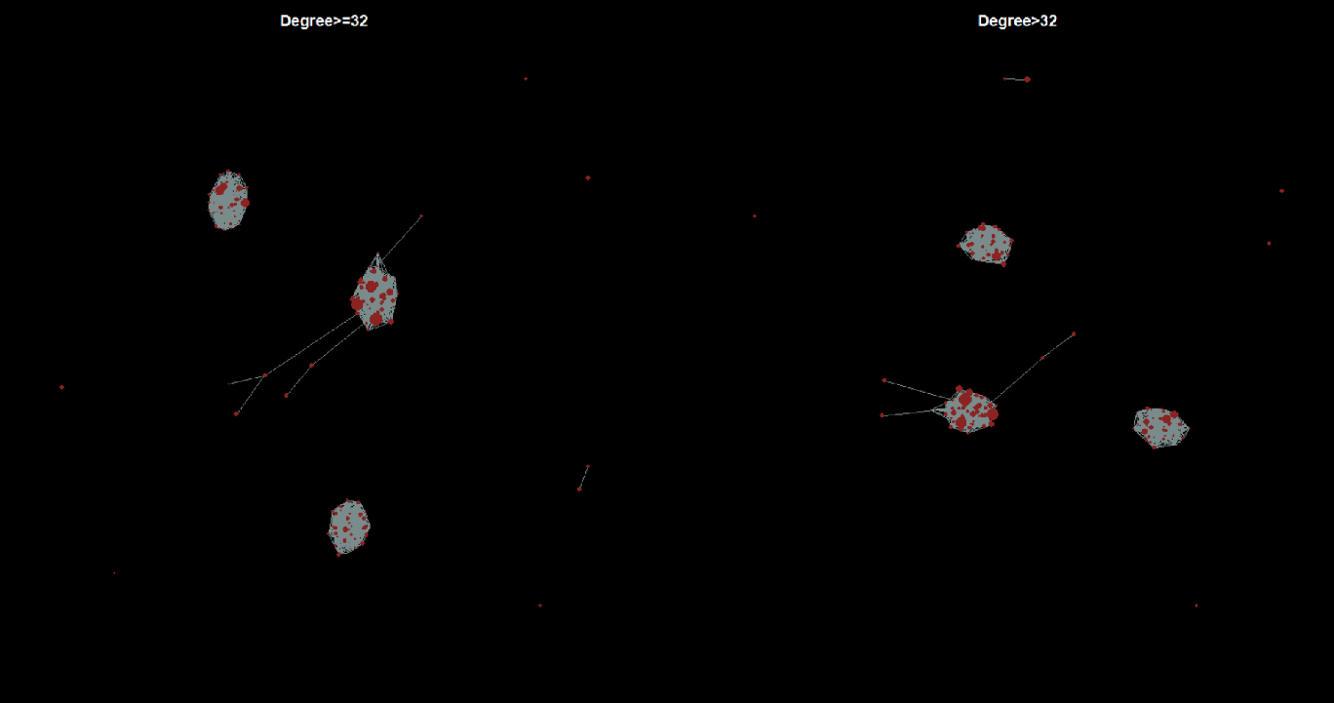
Το φαινόμενο Rich Club
Ενώ το 2.5% των πιο υψηλόβαθμων κορυφών του δικτύου αποτελούν 131 κορυφές βαθμού μεγαλύτερου του 32

Slide 29
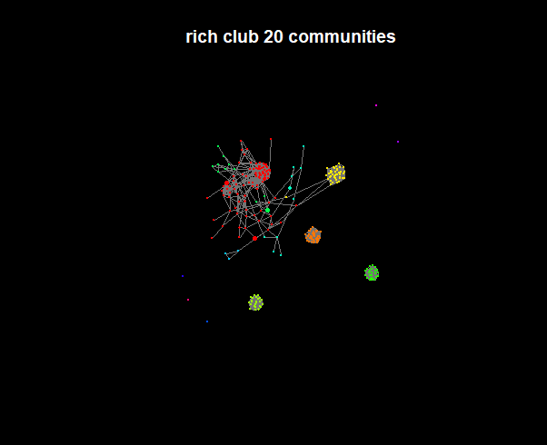
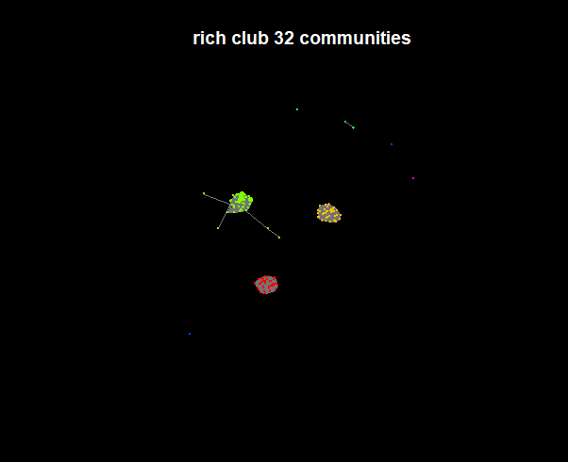
Το φαινόμενο Rich Club
Σε κάθε περίπτωση μοιάζει να ισχύει το φαινόμενο rich club αλλά σε μία μορφή κοινοτήτων rich club
Παρακάτω και με αλγόριθμο εύρεσης κοινοτήτων

Slide 30
Το φαινόμενο Rich Club
Εναλλακτικό εργαλείο:
rich_club_coef(g,k=1, weighted=NULL) της βιβλιοθήκης brainGraph,
όπου k είναι ο βαθμός της κορυφής, μεγαλύτερος του οποίου θέλω να υπολογίζεται ο συντελεστής:
φ(k)=2Εk/(Nk(Nk-1)) ,
Εk: πλήθος ακμών που συνδέουν κορυφές βαθμού μεγαλύτερου του k
Νk :πλήθος κορυφών βαθμού μεγαλύτερου του k
Προκύπτει ότι όσο αυξάνεται ο βαθμός, τόσο αυξάνεται και ο συντελεστής, υποθέτοντας έτσι με μεγαλύτερη σιγουριά ότι το φαινόμενο rich club ισχύει.
https://en.wikipedia.org/wiki/Rich-club_coefficient
Notes:
Ιδανικά θα βλέπαμε τον κανονικοποιημένο συντελεστή, πάλι με λιστα τυχαίων γραφημάτων.

Slide 31
Εύρεση κοινοτήτων
Δε χρησιμοποιήθηκαν όλοι οι αλγόριθμοι εύρεσης κοινοτήτων της igraph, λόγω υπολογιστικής πολυπλοκότητας ή ασυμβατότητας με το δίκτυο. Από τους υπόλοιπους επιλέχθηκαν 4.
Χρησιμοποιήθηκαν δύο αλγόριθμοι στη γιγάντια συνιστώσα και δύο σε ολόκληρο το δίκτυο.
Στη συνέχεια, έγινε σύγκριση αυτών με τον δείκτη “Normalized Mutual Information”.
Αποδείχθηκε ότι δε διέφεραν σημαντικά.
Notes:
Καθώς το δίκτυο είναι μεγάλο, τα αποτελέσματα γραφικά δεν φαίνονταν καλά με κανέναν. Επιπλέον, αν και οι κορυφές του γραφήματος είναι ονοματισμένες, αυτό έχει γίνει με αριθμούς που ο καθένας αντιστοιχεί σε κάποιον ερευνητή, αλλά δεν έχουμε πρόσβαση σε αυτή τη γνώση, ούτε σε κάποια άλλη επιπλέον πληροφορία για το δίκτυο, ώστε να μπορεί να δικαιολογηθεί κάποια κοινότητα.

Slide 32
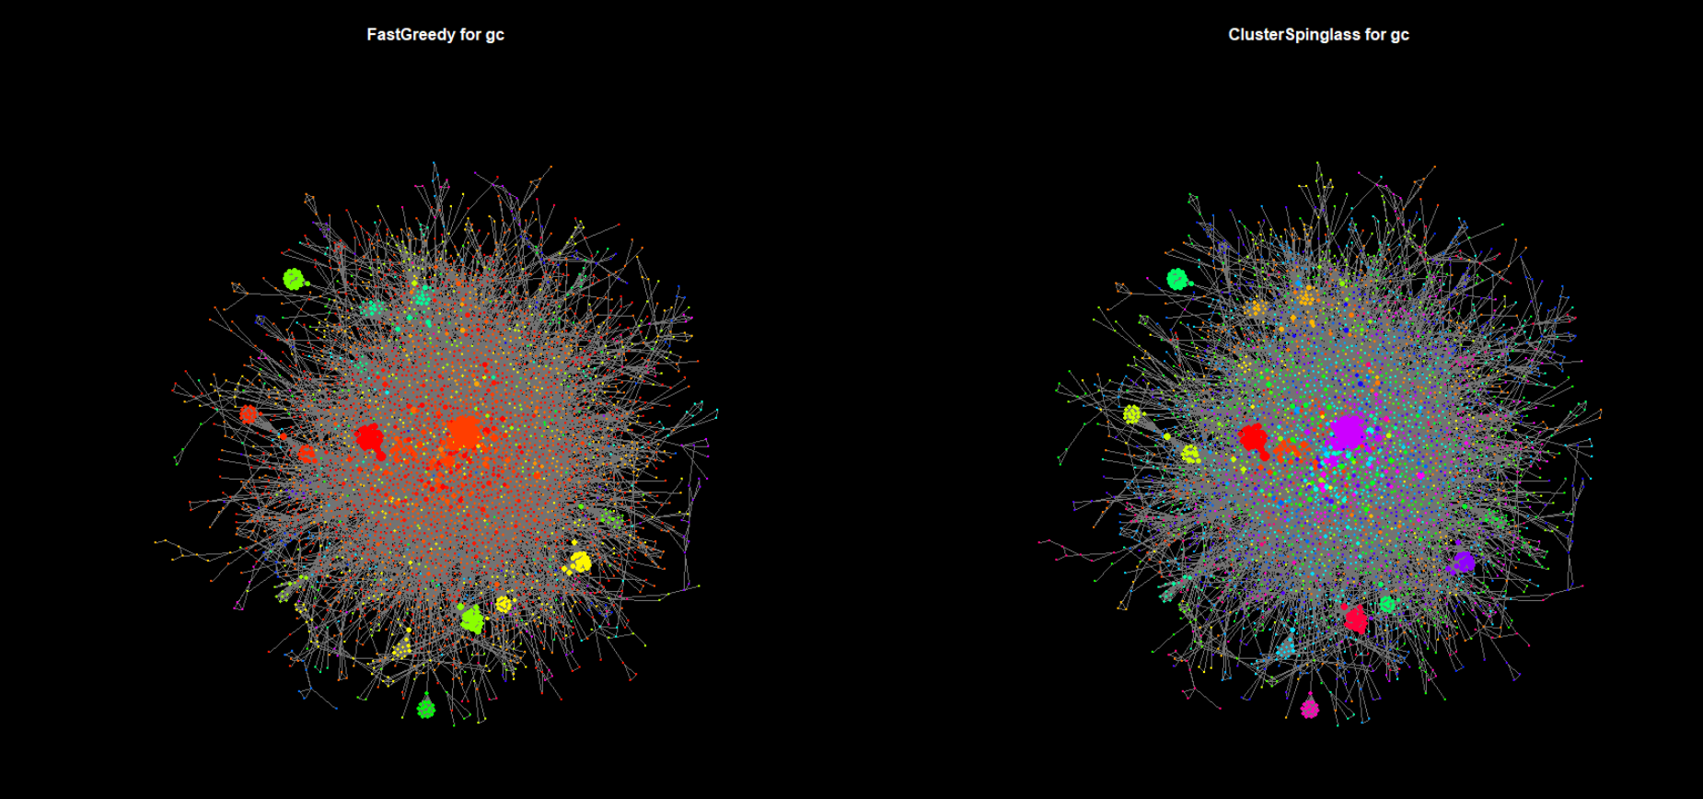
Εύρεση κοινοτήτων
Για τη γιγάντια συνιστώσα χρησιμοποιήθηκαν οι αλγόριθμοι FastGreedy (74 κοινότητες) και ClusterSpinglass (25 κοινότητες). H ομοιότητά τους με τον ΝΜΙ μετράται 0.5509663.

Slide 33
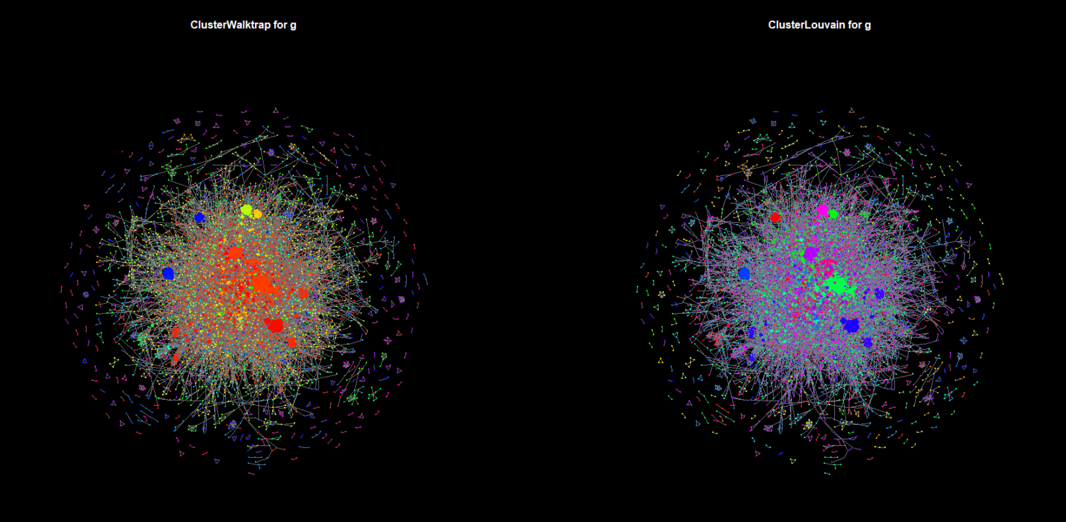
Εύρεση κοινοτήτων
Για ολόκληρο το δίκτυο χρησιμοποιήθηκαν οι αλγόριθμοι ClusterWalktrap (815 κοινότητες) και ClusterLouvain (395 κοινότητες). H ομοιότητά τους με τον ΝΜΙ μετράται 0.7904059.

Slide 34
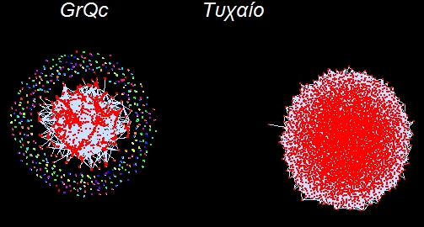
Σύγκριση με ER(5242,14496)
Το τυχαίο Erdos-Renyi δίκτυο με ισάριθμες κορυφές και ακμές με το GrQc έχει προφανώς την ίδια πυκνότητα.
Αποτελείται από 20 συνιστώσες, με την γιγαντιαία να καταλαμβάνει το 99.63$ να ανήκει στην γιγαντιαία, άρα είναι ένα σχεδόν συνδετικό δίκτυο.
Οι υπόλοιπες 19 συνιστώσες ειναι 19 ασύνδετοι κόμβοι.
Παρατηρείται ομοιογένεια, σχεδόν συνεκτικό τυχαίο δίκτυο σε αντίθεση με το Δίκτυο 2, όπου έχουμε ετερογένεια και διαφορετική δομή

Slide 35
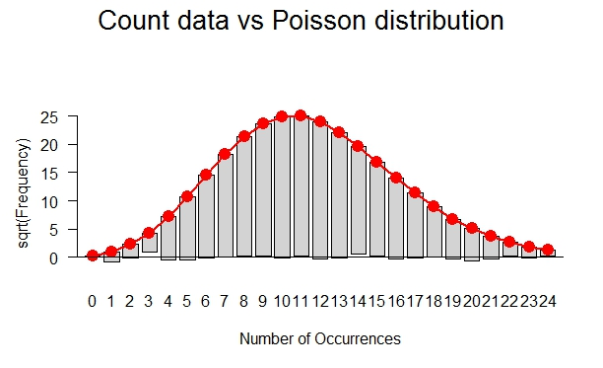
Κατανομή Βαθμών στα δύο δίκτυα
Η μελέτη της κατανομής των βαθμών απαντά σε πιθανολογικά ερωτήματα για το ελάχιστο και μέγιστο πλήθος συνεργασιών του κάθε επιστήμονα στο δίκτυο.
Τυπική απόκλιση βαθμών ER= 3.36
Τυπική απόκλιση βαθμών GrQc= 7.92
Η μεγάλη διαφορά υποδηλώνει πως στο δίκτυο μας υπάρχει μεγάλη διασπορά στον αριθμό των συνεργασιών των επιστημόνων, καθώς αυτές δε συγκεντρώνονται περί ενός Μ.Ο.
Ο έλεγχος υποθέσεων επαληθεύει το αναμενόμενο: οι βαθμοί του ER ακολουθούν κατανομή Poisson , p-value=0.77
Notes:
Θα συμπληρωθεί οταν εξακριβωσουμε τι κατανομη ακολουθουν οι βαθμοι στο κανονικο μας δικτυο

Slide 36
Ιδιότητα Μικρόκοσμου
Ένα τυχαίο δίκτυο εμφανίζει την ιδιότητα του μικρόκοσμου => Ελέγχουμε αν το δίκτυό μας εμφανίζει ιδιότητα μικρόκοσμου συγκρίνοντας θεμελιώδη στοιχεία του με το ER
Αποστάσεις:
GrQc: Διάμετρος =17 Μέση Απόσταση=6.05
Γ.Σ.: Διάμετρος =17 Μέση Απόσταση=6.05
ER: Διάμετρος =10 Μέση Απόσταση=5.15
Συμπέρασμα: Οι αποστάσεις στο GrQc είναι πολύ μεγαλύτερες από αυτές του τυχαίου δικτύου =>
Δεν επιβεβαιώνεται η ύπαρξη της ιδιότητας μικρόκοσμου στο σημείο αυτό

Slide 37
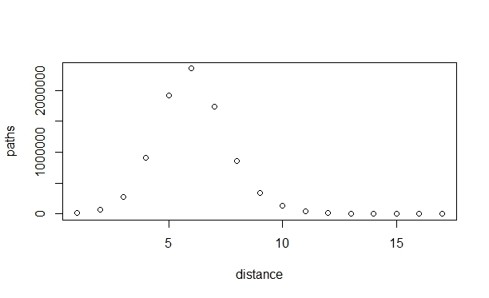
Ιδιότητα Μικρόκοσμου
Από το ιστόγραμμα της κατανομής των αποστάσεων στο GrQc, φαίνεται να ακολουθείται κατανομή σχετικά συμμετρική, κανονική κατανομή με μεγάλες αποστάσεις και μικρή ασυμμετρία προς τα δεξιά

Slide 38
Ιδιότητα Μικρόκοσμου
Μεταβατικότητα:
GrQc: 0.6298425
ER: 0.0009652868
Συντελεστής Σύμπλεξης
(Average Transitivity, Watts and Strogatz):
GrQc: 0.1239001
ER: 0.000868145
Με αναμενόμενη τιμή: 0.000868145
Συμπέρασμα: Οι τιμές του συντελεστή σύμπλεξης και της μεταβατικότητας έχουν πολύ μεγάλη διαφορά =>
Ένδειξη πολύ δομημένου δικτύου

Slide 39
Ιδιότητα Μικρόκοσμου
Β’ Έλεγχος:
Κατασκευή 1000 τυχαίων δικτύων με όμοια χαρακτηριστικά με το δικό μας
Υπολογισμός Μέσης Τιμής της Διαμέτρου και Συντελεστή Watts and Strogatz
Ποσοτική επί τις εκατό σύγκριση των μεγεθών με αυτές του δικτύου μας
Και αυτός ο έλεγχος απορρίπτει την υπόθεση =>
Δεν έχει ιδιότητα μικρόκοσμου το δίκτυό μας

Slide 40
Ύπαρξη Μοτίβων
Μια πρώτη μελέτη στο GrQc αποκαλύπτει την ύπαρξη:
0 επιστήμονες με μόνο 1 συνεργασία στο ενεργητικό τους
85.087 υπογραφήματα 2 ακμών, δηλαδή ζεύγη συνεργατών
48.260 τριπλέτες συνεργασιών
329.297 μοτίβα 4 ακμών
Πιο αναλυτικά χρησιμοποιώντας το Fanmod:

Slide 41
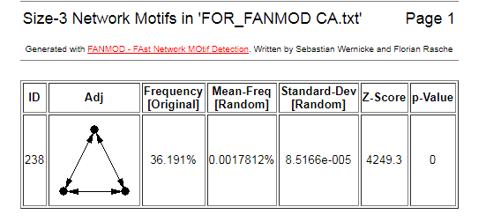
Ύπαρξη Μοτίβων Κ3
Η γραμμική παλινδρόμηση μεταξύ βαθμού και συντελεστή σύμπλεξης έδειξε πως δεν υπάρχει ιεραρχική δομή.
Αυτό επιβεβαιώνει και η πολύ αυξημένη ύπαρξη (36.191%) τριγώνων στο δίκτυο, είναι στατιστικά σημαντική, με z=4249.3 και p=0, για τη δομή και την εξέλιξή του.

Slide 42
Μελέτη Μέτρων Κεντρικότητας- Για τη Γιγαντιαία Συνιστώσα
Βαθμική Κεντρικότητα: Οι επιστήμονες με τις περισσότερες συνεργασίες στο δίκτυο
Ιδιοκεντρικότητα: Οι επιστήμονες που έχουν συνεργαστεί με τους επιστήμονες με τις περισσότερες συνεργασίες
Κορυφή | Κεντρικότητα
59 | 81
722 | 79
60 | 77
Κορυφή | Ιδιοκεντρικότητα
59 | 1
570 | 0.987
1488 | 0.983

Slide 43
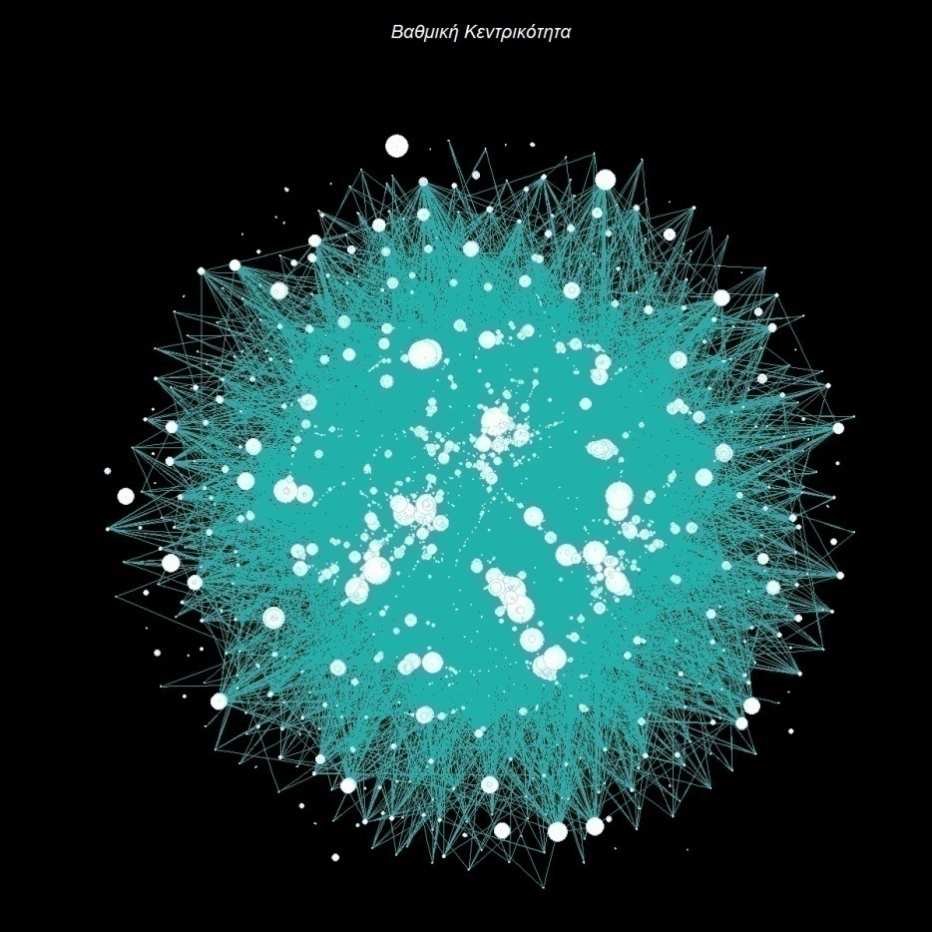
Βαθμική Κεντρικότητα

Slide 44
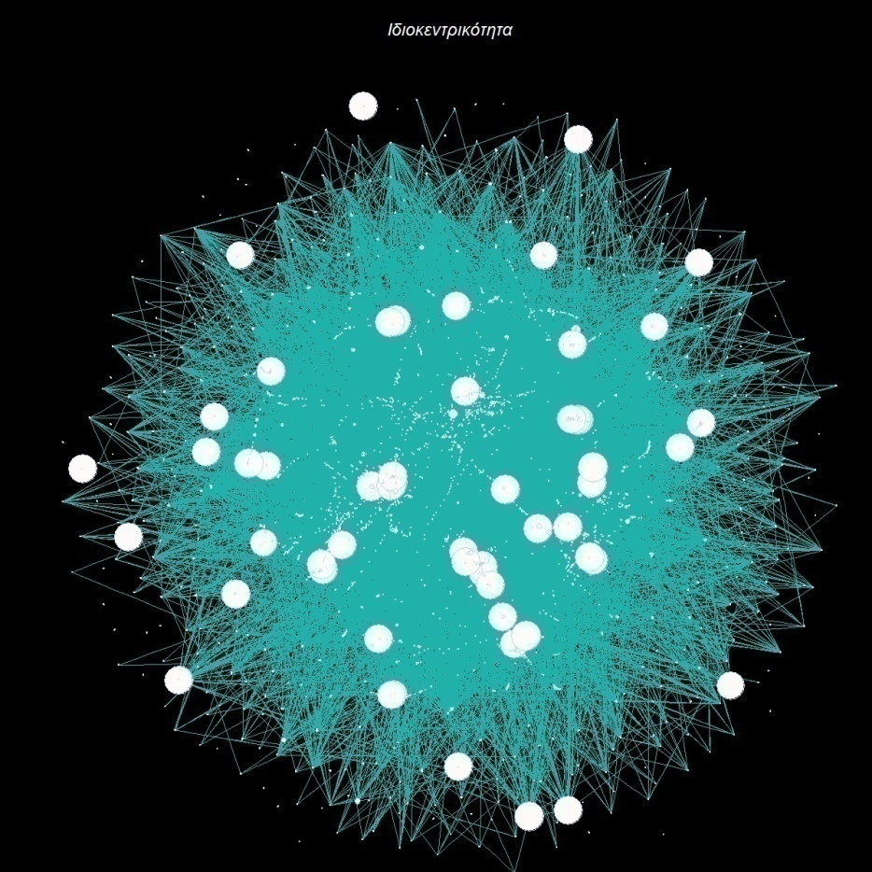
Ιδιοκεντρικότητα

Slide 45
Μελέτη Μέτρων Κεντρικότητας
Κεντρικότητα Εγγύτητας: Οι επιστήμονες που βρίσκονται όσο πιο κοντά γίνεται στο σύνολο των επιστημών, δηλαδή έχουν πολλές συνεργασίες και συνεργάζονται με άτομα με πολλές συνεργασίες
Διαμεσότητα: Οι επιστήμονες-δίαυλοι, αυτοί που φαίνεται να συνεργάζονται με ανεξάρτητες μεταξύ τους ομάδες επιστημόνων
Κορυφή | Κεντρικότητα Εγγύτητας
1314 | 5.9e-05
55 | 5.7e-05
59 | 5.e-05
Κορυφή | Διαμεσότητα
1314 | 508435.4
65 | 352746.5
903 | 349992.2

Slide 46
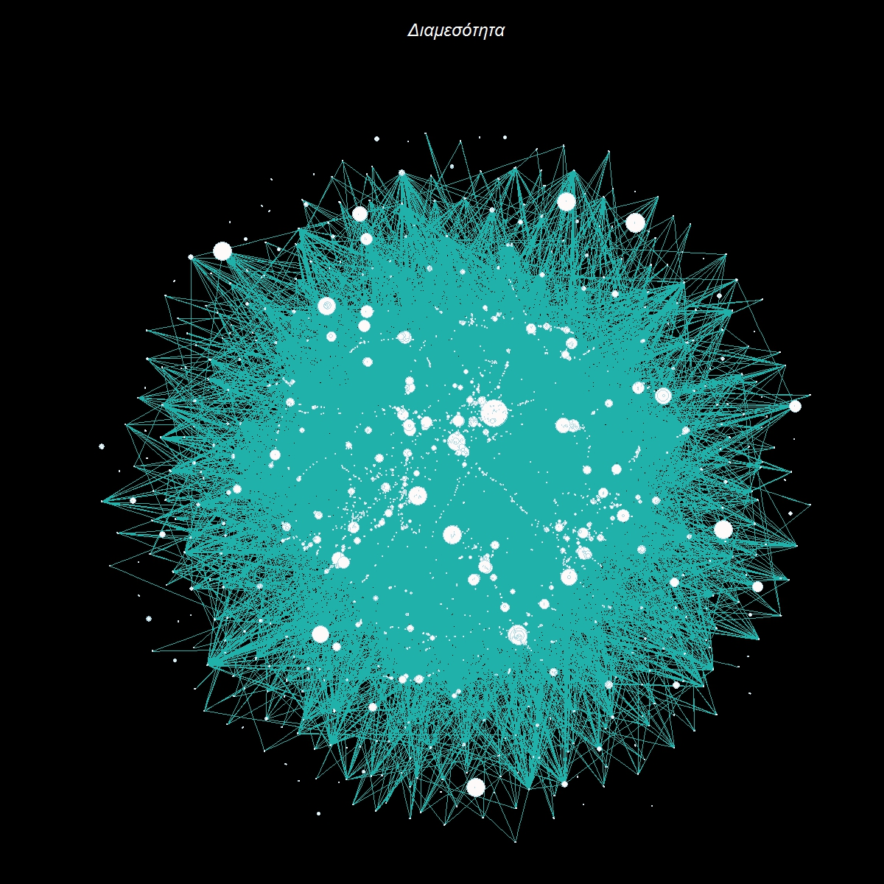
Διαμεσότητα

Slide 47
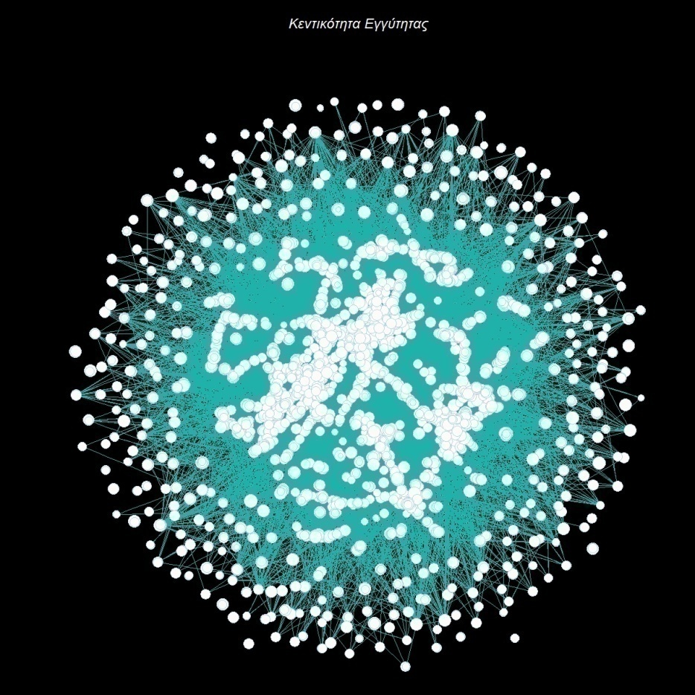
Κεντρικότητα Εγγύτητας

Slide 48
Κλίκες και bi-components
Κλικες στο δίκτυο: πλήρη υπογραφήματα όπου κάθε κόμβος συνδέεται με όλους τους υπόλοιπους.
Δεν μπόρεσαν να υπολογιστούν λόγω υπολογιστικής πολυπλοκότητας.
Ψάχνουμε για μέγιστα υπογραφήματα που δεν περιέχουν κορυφή-τομή, τάξης μεγαλύτερης του 3. Δηλαδή υπογραφήματα που όποιο κόμβο με τις αντίστοιχες ακμές του και αν αφαιρέσουμε, δεν το κάνει μη συνδετικό.
Εμφανίζονται 1548 bi-components:
267 bi-components 3 επιστημόνων
139 bi-components 4 επιστημόνων και άνω
Το μέγιστο bi-component αποτελείται από 2651 επιστήμονες
Υπάρχει 1 bi-component 11,16,24 και 35 επιστημόνων

Slide 49
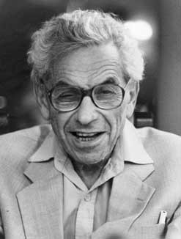
Δίκτυο3-Erdos02-Pajek
Δίκτυο συνεργασιών μεταξύ 6927 επιστημόνων, που αποτελούν και τους κόμβους του δικτύου
Κέντρο του δικτύου είναι ο Paul Erdos. Το δίκτυο αποτελείται από όσους έχουν συνδημοσιεύσει με τον Erdos και όσους έχουν συνδημοσιεύσεις με αυτούς
Πρόκειται για μη κατευθυνόμενο και μη σταθμισμένο δίκτυο
Το δίκτυο είναι συνδετικό => Αποτελείται από μια συνιστώσα
Η ακμή ανάμεσα σε δύο κόμβους εκφράζει την ύπαρξη κοινής δημοσίευσης των δύο επιστημόνων
Συνολικά εμφανίζονται 11.850 συνδημοσιεύσεις

Slide 50
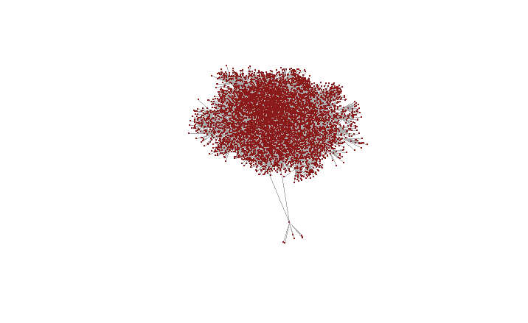
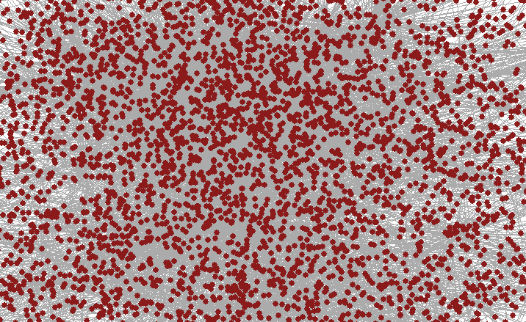
Μια πρώτη ματιά στο δίκτυο
Zoom στο κέντρο του Δικτύου
Η εύρεση των συντεταγμένων έγινε με τον αλγόριθμο layout_with_graphopt,
καθώς ήταν ο αλγόριθμος που κατάφερε να δώσει ένα πιο καθαρό γράφημα δεδομένου του μεγέθους του δικτύου.

Slide 51
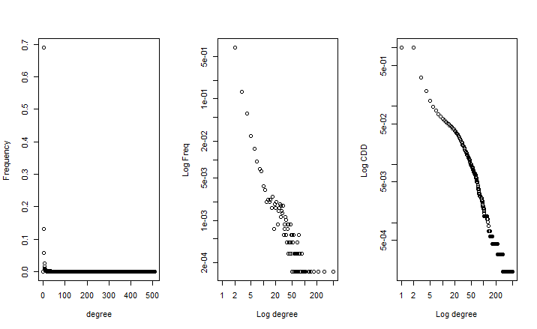
Κατανομές
Στα δίκτυα επιπλέον μας ενδιαφέρουν οι κατανομές των βαθμών, καθώς διαφορετικές κατανομές υποδεικνύουν συγκεκριμένες δομές.
Ο μεγαλύτερος βαθμός είναι 507, δηλαδή υπάρχει επιστήμονας που έχει συνεργαστεί με 507 διαφορετικά άτομα.
Η κατανομή των βαθμών παρουσιάζει λοξότητα.
Έγιναν έλεγχοι για power law, poisson και lognormal, αλλά κανένας από αυτούς δεν επιβεβαίωσε κάποια από τις παραπάνω υποθέσεις, αφού δεν προέκυπταν σημαντικά p_values.
Min. | 1st Qu. | Median | Mean | 3rd Qu. | Max.
1.000 | 1.000 | 1.000 | 3.421 | 2.000 | 507.000

Slide 52
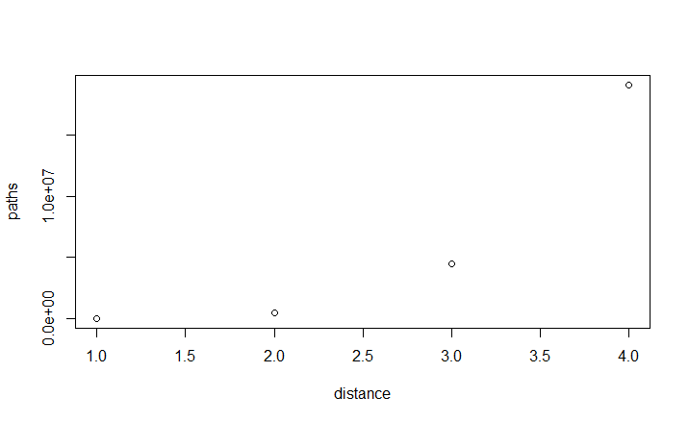
Διάμετρος και Αποστάσεις
Διάμετρο ενός δικτύου ονομάζουμε τη μεγαλύτερη από τις αποστάσεις του. Πρακτικά πρόκειται για την κοντινότερη απόσταση μεταξύ των δύο πιο απομακρυσμένων κορυφών του δικτύου.
Η διάμετρος ήταν 4 (λογικό εξαιτίας της κατασκευής του δικτύου), ένω η μέση απόσταση περίπου 3,77.
Τέλος παρατίθεται ένα διάγραμμα του πλήθους των διαδρομών που μπορούν να γίνουν (4).

Slide 53
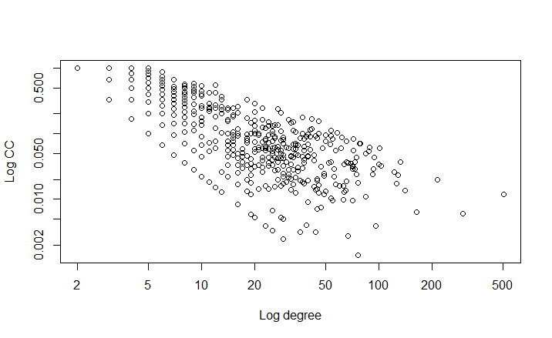
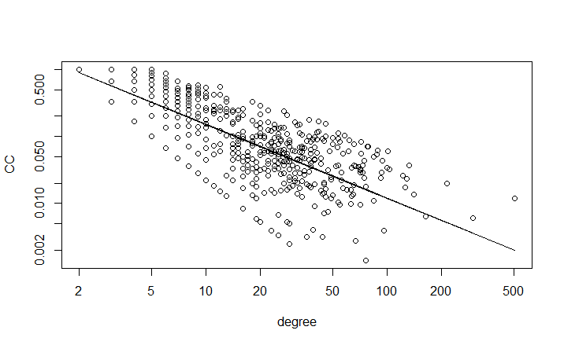
Συντελεστές σύμπλεξης, Μεταβατικότητα, Ιεραρχική δομή
Έλεγχος Ιεραρχικής Δομής με χρήση γραμμικής παλινδρόμησης
Ύπαρξη Ιεραρχικής Δομής
Κορυφές μεγάλου βαθμού έχουν μικρό συντελεστή σύμπλεξης (0.35) => Δεν αποτελούν μέλη κλίκας

Slide 54
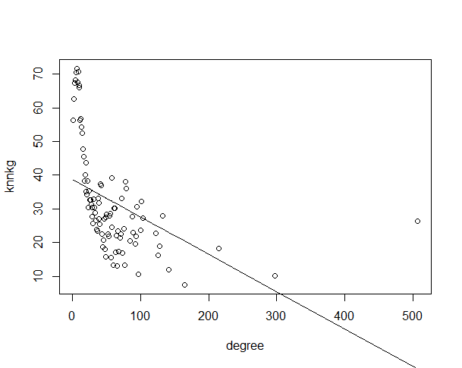
Συντελεστές ομοιότητας
To δίκτυο Erdos είναι disassortative, αφού ο συντελεστής προκύπτει -0.1155774, δηλαδή κορυφές μεγάλου βαθμού τείνουν να συνδέονται με κορυφές μικρότερου βαθμού.
Γραφική αναπαράσταση ANND και βαθμών σε διάγραμμα διασποράς μαζί με ευθεία της γραμμικής παλινδρόμησης => Δίκτυο disassortative.
Notes:
γραμμική συσχέτιση και πάλι δε μπορούσε να γίνει δεκτή, εξαιτίας της μεγάλης διασποράς των τιμών όσο αυξάνεται ο βαθμός.

Slide 55
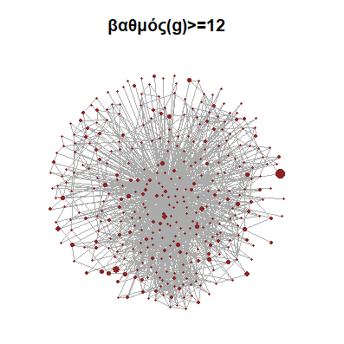
Το φαινόμενο Rich Club
Το 5% των πιο υψηλόβαθμων κορυφών του δικτύου, αποτελούν 346 κορυφές με βαθμό μεγαλύτερο του 12
Notes:
Διαγράμματα και για >= και > γιατί το 5% εχει μια ενδιαμεση μορφη από τα δύο

Slide 56
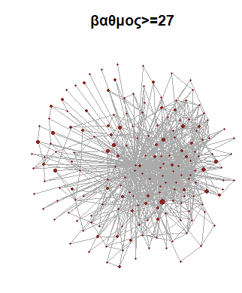
Το φαινόμενο Rich Club
Ενώ το 2.5% των πιο υψηλόβαθμων κορυφών του δικτύου αποτελούν 173 κορυφές βαθμού μεγαλύτερου του 27
Notes:
Είναι Rich Club!

Slide 57
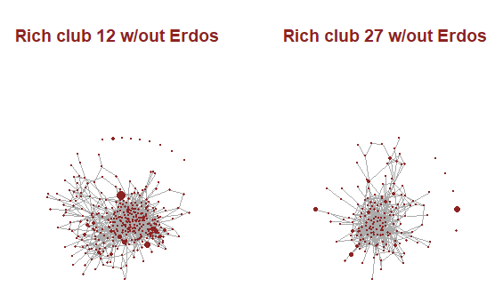
Το φαινόμενο Rich Club
Μήπως φταίει ο Paul Erdos για την εικονα?
Όχι! Έχουμε rich club και αν αφαιρέσουμε τον Erdos

Slide 58
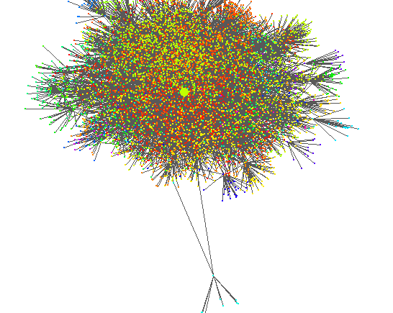
Εύρεση κοινοτήτων
Επιλεκτικά χρησιμοποιήθηκαν 5 αλγόριθμοι εύρεσης κοινοτήτων της igraph
Καθώς στο δίκτυο δεν υπάρχει γιγάντια συνιστώσα, για ολόκληρο το δίκτυο χρησιμοποιήθηκαν οι αλγόριθμοι FastGreedy (58 κοινότητες)

Slide 59
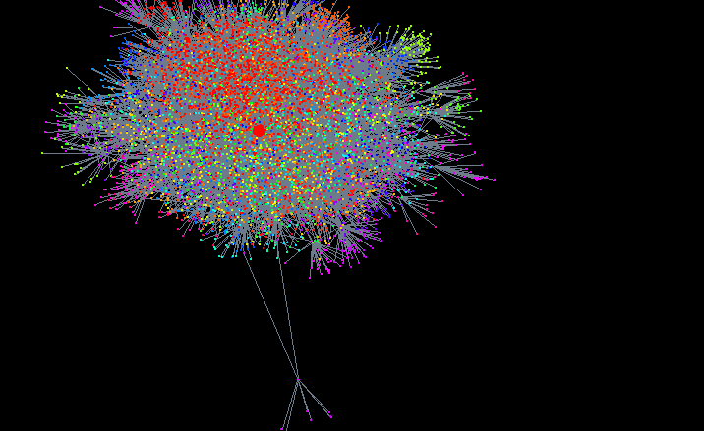
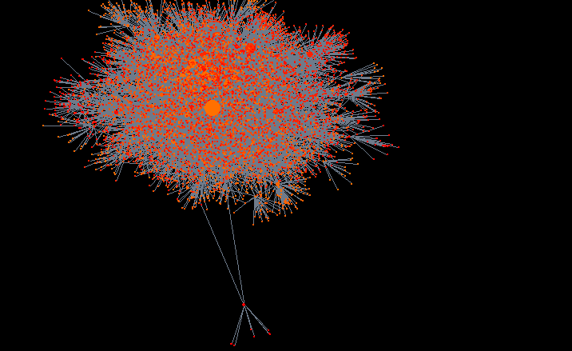
Εύρεση κοινοτήτων
Επίσης, χρησιμοποιήθηκαν οι αλγόριθμοι ClusterWalktrap (244 κοινότητες) και ClusterLouvain (395 κοινότητες)

Slide 60
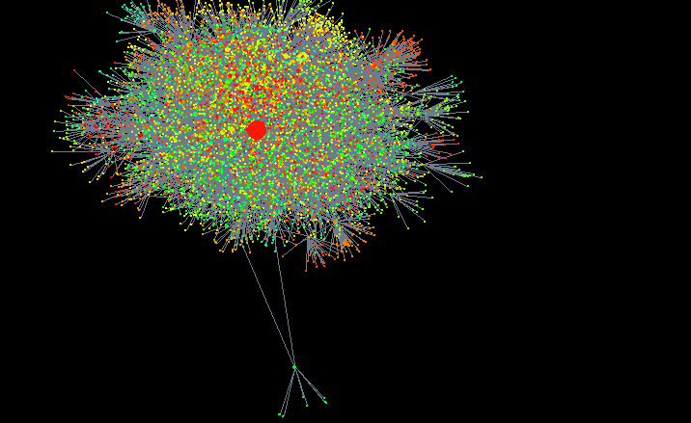
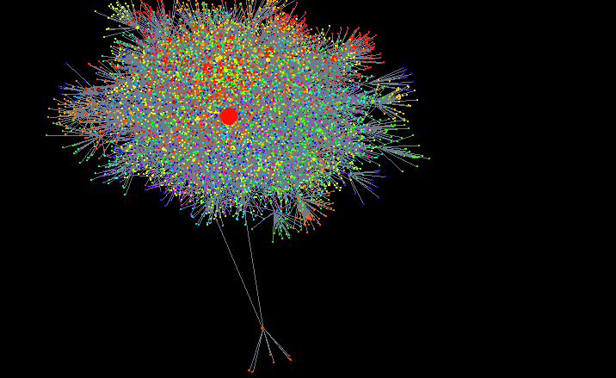
Εύρεση κοινοτήτων
Τέλος, χρησιμοποιήθηκαν οι αλγόριθμοι Cluster_label_prop (725 κοινότητες) και Cluster_infomap (314 κοινότητες)

Slide 61

Σύγκριση με ER(6927,11850)
Το τυχαίο Erdos-Reni δίκτυο με ισάριθμες κορυφές και ακμές με το Erdos02 και είναι κανονικό
Πυκνότητα :0.0004939929 ίση με το Erdos02
Δεν είναι συνδετικό και αποτελείται από 258 συνιστώσες
Γιγαντιαία συνιστώσα: 6650 κόμβοι (96% του δικτύου)
Η αμέσως επόμενη συνιστώσα αποτελείται από μόλις 3 κορυφές

Slide 62

Κατανομή Βαθμών στα δύο δίκτυα
Η μελέτη της κατανομής των βαθμών απαντά σε πιθανολογικά ερωτήματα για το ελάχιστο και μέγιστο πλήθος συνεργασιών του κάθε επιστήμονα στο δίκτυο.
Τυπική απόκλιση βαθμών ER=1.840168
Τυπική απόκλιση βαθμών Erdos02 = 11.68919
Η μεγάλη διαφορά υποδηλώνει πως στο δίκτυο μας υπάρχει μεγάλη διασπορά στον αριθμό των συνεργασιών των επιστημόνων, καθώς αυτές δε συγκεντρώνονται περί ενός Μ.Ο. Όπως συμβαίνει στο τυχαίο δίκτυο.
Ο έλεγχος υποθέσεων επαληθεύει το αναμενόμενο: οι βαθμοί του ER ακολουθούν κατανομή Poisson , p-value=0.58
Notes:
Θα εμπλουτιστεί οταν ξερουμε τι κατανομη ακολουθουν οι βαθμοι του κανονικου δικτυου

Slide 63
Ιδιότητα Μικρόκοσμου
Ένα τυχαίο δίκτυο εμφανίζει την ιδιότητα του μικρόκοσμου. Επομένως θα ελέγξουμε αρχικά αν το δίκτυό μας εμφανίζει και αυτό ιδιότητα μικρόκοσμου, συγκρίνοντας θεμελιώδη στοιχεία του με το ER
Αποστάσεις:
Erdos02: Διάμετρος =4 Μέση Απόσταση=3.8
ER: Διάμετρος =17 Μέση Απόσταση=7.2
Συμπέρασμα: Οι αποστάσεις στο Erdos02 είναι κατά πολύ μικρότερες του τυχαίου δικτύου => πολύ ισχυρή ένδειξη της ύπαρξης της ιδιότητας του μικρόκοσμου στο δίκτυό μας
Το συμπέρασμα αυτό είναι κάτι αναμενόμενο βιβλιογραφικά, λαμβάνοντας υπόψιν την κατασκευή του.

Slide 64

Ιδιότητα Μικρόκοσμου
Από το ιστόγραμμα της κατανομής των αποστάσεων στο Erdos02, φαίνεται να ακολουθείται μη συμμετρική κατανομή με πολύ μικρές αποστάσεις
Όσο πιο μεγάλη είναι η απόσταση δύο επιστημόνων (όσο πιο έμμεση συνεργασία έχει υπάρξει), τόσο πιο πολλοί διαφορετικοί συνεργάτες μπορούν να τους συνδέουν

Slide 65
Ιδιότητα Μικρόκοσμου
Μεταβατικότητα:
Erdos02: 0.03570461
ER: 0.0004453241
Συντελεστής Σύμπλεξης
(Average Transitivity, Watts and Strogatz):
Erdos02: 0.1239001
ER: 0.0002977766
Με αναμενόμενη τιμή: 0.0004939929
Συμπέρασμα: Οι τιμές του συντελεστή σύμπλεξης και της μεταβατικότητας έχουν κάποια διαφορά, αλλά στην κλίμακα του 0-1 είναι αρκετά κοντά και πιο μεγάλες από του τυχαίου, το οποίο έχει τιμές πολύ κοντά στις αναμενόμενες.

Slide 66
Ύπαρξη Μοτίβων
Μια πρώτη μελέτη στο Erdos02 αποκαλύπτει την ύπαρξη:
0 επιστήμονες με μόνο 1 συνεργασία στο ενεργητικό τους
483.949 υπογραφήματα 2 ακμών, δηλαδή ζεύγη συνεργατών
5973 υπογραφήματα 3 ακμών
3323 υπογραφήματα 4 ακμών
Πιο αναλυτικά χρησιμοποιώντας το Fanmod:

Slide 67

Ύπαρξη Μοτίβων 3 Κορυφών
Παρότι στο δίκτυο αυτό η γραμμική παλινδρόμηση βαθμών και συσχέτισης υποδεικνύει ιεραρχική δομή, υπάρχει ύπαρξη τριγώνων στατιστικά σημαντική, όπως υποδηλώνεται από τα z-scores και το p-value, αλλά της τάξης του 1.22%, δηλαδή μόλις 0,9% περισσότερα από το τυχαίο.

Slide 68
Μελέτη Μέτρων Κεντρικότητας
Βαθμική Κεντρικότητα: Οι επιστήμονες με τις περισσότερες συνεργασίες στο δίκτυο
Ιδιοκεντρικότητα: Οι επιστήμονες που έχουν συνεργαστεί με τους επιστήμονες με τις περισσότερες συνεργασίες - ένδειξη κλικών
Κορυφή | Επιστήμονας | Βαθμική Κεντριότητα
6927 | PAUL ERDOS | 507
186 | FRANK HARARY | 297
10 | NOGA ALON | 215
Κορυφή | Επιστήμονας | Ιδιοκεντρικότητα
6927 | PAUL ERDOS | 1
10 | NOGA ALON | 0.37
186 | FRANK HARARY | 0.3

Slide 69

Βαθμική Κεντρικότητα

Slide 70

Ιδιοκεντρικότητα

Slide 71
Μελέτη Μέτρων Κεντρικότητας
Κεντρικότητα Εγγύτητας: Οι επιστήμονες που βρίσκονται όσο πιο κοντά γίνεται στο σύνολο των επιστημών, δηλαδή έχουν πολλές συνεργασίες και συνεργάζονται με άτομα με πολλές συνεργασίες
Διαμεσότητα: Οι επιστήμονες-δίαυλοι, αυτοί που φαίνεται να συνεργάζονται με ανεξάρτητες μεταξύ τους ομάδες επιστημόνων
Κορυφή | Επιστήμονας | Κεντρικότητα Εγγύτητας
6927 | PAUL ERDOS | 7.5e-05
10 | NOGA ALON | 5.4e-05
164 | RONALD L. GRAHAM | 5.4e-05
Κορυφή | Επιστήμονας | Διαμεσότητα
6927 | PAUL ERDOS | 19352996.8
186 | FRANK HARARY | 1389653.4
10 | NOGA ALON | 821278.5

Slide 72

Κεντρικότητα Εγγύτητας

Slide 73

Διαμεσότητα

Slide 74

Γειτονιά του Paul Erdos

Slide 75
Κλίκες και bi-components
Η αναζήτηση κλικών στο δίκτυο ανέδειξε 5 κλίκες των 8 ατόμων και χιλιάδες των 2,3,4 ή 5
Εμφανίζονται 4782 bi-components
Αναζητώντας bi-components με τουλάχιστον 3 κορυφές βρίσκουμε πως μια κλίκα δημιουργείται από τις κορυφές 507, 156, 6927, δηλαδή τους επιστήμονες : GINZBURG ABRAHAM, ZIV ABRAHAM και PAUL ERDOS
Ο αμέσως επόμενος bi-component αποτελείται από 2145 επιστήμονες
1 | 2 | 3 | 4 | 5 | 6 | 7 | 8
6927 | 11850 | 5973 | 3323 | 1402 | 391 | 64 | 5

Slide 76

Δίκτυο 4: Δίκτυο περιγραφής των εμπορικών σχέσεων μεταξύ των χωρών
Το δίκτυο αυτό αναφέρεται στο εμπόριο τροφής και ζωντανών ζώων μεταξύ των χωρών
Τα δεδομένα πάρθηκαν από το Appendix B του βιβλίου Social Network Analysis: Methods and Applications (σελ 738-739) των Stanley Wasserman και Kathrine Faust
Οι κορυφές αντιπροσωπεύουν τις χώρες μεταξύ των οποίων γίνεται το εμπόριο
Ενώ οι ακμές αντιπροσωπεύουν την ύπαρξη εμπορικών σχέσεων μεταξύ των εκάστοτε χωρών

Slide 77
Χαρακτηριστικά δικτύου-Εισαγωγικές συναρτήσεις
Αποτελείται από 24 ονοματισμένες κορυφές, όσες και οι χώρες που μελετώνται και από 307 ακμές
Κατευθυνόμενο δίκτυο
Απλό, άρα δεν έχει λούπες ή πολλαπλές ακμές
Μη σταθμισμένο
Συνδετικό λαμβάνοντας υπόψιν την κατεύθυνση ή όχι
Επομένως, ασχολούμαστε με τη μελέτη ολόκληρου του δικτύου
Notes:
Mode=weak όταν δεν λαμβανουμε υπ’οψην την κατευθυνση
Mode=strong όταν λαμβανουμε υπ’οψην την κατευθυνση

Slide 78

Μια πρώτη αναπαράσταση του δικτύου

Slide 79

Χαρακτηριστικά του δικτύου
Πυκνότητα δικτύου: Ο λόγος του πλήθους των ακμών του δικτύου προς το πλήθος όλων των πιθανών ακμών
𝑑 (𝑉, 𝐸) =
Η πυκνότητα του γραφήματος υπολογίστηκε σε ~0.55, που σημαίνει ότι το δίκτυο είναι πυκνό (>>0.25)
Ο συνδετικός αριθμός κορυφών (vertex connectivity number) είναι ίσος με 1, που σημαίνει ότι ο ελάχιστος αριθμός κόμβων που αν διαγραφεί κάνει το δίκτυο μη-συνδετικό, είναι ένας κόμβος
Ομοίως, ο συνδετικός αριθμός ακμών (edge connectivity number) είναι πάλι ίσος με 1, δηλαδή αν αφαιρεθεί 1 ακμή, το δίκτυο γίνεται μη-συνδετικό

Slide 80
Ακολουθίες των έσω και των έξω βαθμών
Βαθμοί κόμβων “in”
JAP | FIN | SPA | SWI | US
19 | 20 | 20 | 20 | 21
Βαθμοί κόμβων “out”
BRA | SPA | UK | SWI | US
19 | 20 | 21 | 21 | 23
Notes:
Λόγω του ότι είναι κατευθυνόμενο, υπολογίσαμε χωριστά τους βαθμούς in και οut για κάθε κόμβο
Στον παραπάνω πίνακα φαίνονται φαίνονται οι 5 πρώτοι κόμβοι με τους μεγαλύτερους ‘’in’’ και “out” βαθμούς. (από το μικρότερο στο μεγαλύτερο)
Η αμερική είναι η χώρα με τους μεγαλύερους in και out βαθμόυς

Slide 81


Αμοιβαίες Σχέσεις-Κλίκες
Εύρεση αμοιβαίων σχέσεων μεταξύ των κόμβων (αμοιβαίες εμπορικές σχέσεις μεταξύ των χωρών)
Δημιουργία μη κατευθυνόμενου δικτύου μετά την αφαίρεση των ακμών που δεν είναι αμοιβαίες
Εύρεση κλίκας μεταξύ των κόμβων που έχουν αμοιβαίες σχέσεις
Απομόνωση της Συρίας μετά την αφαίρεση μη αμοιβαίων ακμών

Slide 82


Αναπαράσταση δικτύου μετά την αφαίρεση κλίκας
Notes:
Σε επόμενο στάδιο, αφαιρούνται οι κόμβοι που ανήκουν στην κλίκα. Το γράφημα που προκύπτει είναι συνδετικό. Φαίνεται πως ο κόμβος SYR που είχε απομονωθεί με την εισαγωγή των αμοιβαίων σχέσεων, ενώνεται και πάλι με το υπόλοιπο δίκτυο.

Slide 83
Αποστάσεις στο δίκτυο
Η διάμετρος αποτελεί τη μεγαλύτερη εκκεντρότητα, δηλαδή την απόσταση των δύο πιο απομακρυσμένων κόμβων του δικτύου
Στο δίκτυο που μελετάμε η διάμετρος είναι 3
Η ακτίνα αποτελεί τη μικρότερη εκκεντρότητα, τη μικρότερη δυνατή απόσταση ενός κόμβου από τον πιο απομακρυσμένο του
Στο δίκτυό μας η ακτίνα κατευθυνόμενου out είναι ίση με 1
Αντίστοιχα, η ακτίνα κατευθυνόμενου in είναι ίση με 2
Λογικό αν σκεφτούμε ότι το κέντρο, η Αμερική, συνδέεται in με 23 και out με 21
Notes:
Διάμετρος: Το μεγαλύτερο μονοπάτι μεταξύ 2 κορυφών του δικτύου. Διάμετρο ενός δικτύου ονομάζουμαι την μεγαλύτερη από τις αποστάσεις του. Πρακτικά πρόκειται για την κοντινότερη απόσταση μεταξύ των δύο πιο απομακρισμένων κορυφών του δικτύου
Μέσο μήκος μονοπατιού: Ο μέσος όρος των μηκών των μονοπατιών του δικτύου.

Slide 84
Μέτρα κεντρικότητας
Βαθμική κεντρικότητα
SPA | SWI | US
1.739 | 1.783 | 1.913
Βαθμική κεντρικότητα “out”
SWI | UK | US
0.913 | 0.913 | 1.000
Βαθμική κεντρικότητα “in”
SPA | SWI | US
0.870 | 0.870 | 0.913
HUBS
SWI | UK | US
0.961 | 0.964 | 1.000
AUTHORITY
SWI | US | FIN
0.983 | 0.992 | 1.000
Κεντρικότητα Εγγύτητας “in”
SPA | SWI | US
0.885 | 0.885 | 0.920
Διαμεσότητα “in”
SWI | US | SPA
0.0649 | 0.1043 | 0.1046
O κόμβος US είναι ο πιο κεντρικός
Ο κόμβος US φαίνεται να είναι καλύτερος Hub παρά Authority
Από τον κόμβο US μπορούμε να μεταφερθούμε πιο εύκολα σε κάποιον άλλον κόμβο
Ο κόμβος SPA φαίνεται να είναι ο πιο σημαντικός για το δίκτυο, όσον αφορά τη ροή της πληροφορίας ή τη σύνδεση μεταξύ άλλων κόμβων. Αποτελεί δηλαδή, κόμβο γέφυρα
Notes:
Ο βαθμός μιας κορυφής είναι το σύνολο των γειτόνων της
Η κανονικοποίηση γίνεται διαιρώντας με το n-1 όπου n η τάξη του δικτύου και n-1 το μέγιστο δυνατό πλήθος γειτόνων.

Slide 85

Προσαρμογή του μεγέθους των κορυφών στη βαθμική κεντρικότητα

Slide 86

Hubs

Slide 87

Authorities
Notes:
Καλος authority είναι αυτός που γειτονεύει με με πολλούς hubs.

Slide 88

Kεντρικότητα εγγύτητας
Notes:
Η κεντρικότητα εγγύτητας (Closeness centrality) βασίζεται στην ιδέα της απόστασης, θεωρώντας ότι κεντρικό είναι ένα άτομο όσο πιο κοντά βρίσκεται στο σύνολο των κόμβων ή σε όσους περισσότερους είναι εφικτό.
Μετρική που ορίζει κατά πόσο κοντά βρίσκεται ένα άτομο με όλα τα υπόλοιπα. – Ουσιαστικά, απεικονίζει την ικανότητα του ατόμου να έχει πρόσβαση ή μετάδοση πληροφοριών.
Είναι σημαντικό να παρατηρήσουμε ότι η κεντρικότητα εγγύτητας αμβλύνει τις διαφορές που άλλα μέτρα κεντρικότητας τονίζουν. Αυτό όμως είναι ένα χαρακτηριστικό των περισσότερων πραγματικών δικτύων, δηλαδή παρότι χαρακτηρίζονται ως αραιά εντούτοις οι αποστάσεις μέσα σε αυτά είναι μικρές, κάτι που οφείλεται στα ιδιαίτερα χαρακτηριστικά που εξελίσσουν τη δομή τους.

Slide 89

Διαμεσότητα
Notes:
Η έννοια της Betweenness centrality, διαμεσότητας, βασίζεται στην ιδέα ότι η κεντρικότητα έχει άμεση σχέση με τη θέση μιας κορυφής στα μονοπάτια που συνδέουν τους υπόλοιπους μέσα στο δίκτυο ενώ η φόρμουλα που την υπολογίζει χρησιμοποιεί τις γεωδεσιακές που διέρχονται από μια κορυφή και ενώνουν ζεύγη άλλων κορυφών στο δίκτυο. Αρκετές φορές τέτοια μονοπάτια αποτελούν διαύλους ή «λαιμούς μπουκαλιών» στενέματα δηλαδή, επικοινωνίας και ροής πληροφοριών ή γνωριμιών κλπ μεταξύ ζευγών κορυφών .
Σε κατευθυνόμενο έχουμε το πρόβλημα της ισχυρής συνδετικότητας ενώ τα μονοπάτια που επιλέγουμε έχουν την κατεύθυνση που μας ενδιαφέρει.
– Μετρική που ορίζει κατά πόσο ένα άτομο βρίσκεται μεταξύ άλλων ατόμων στο δίκτυο. Το άτομο αυτό ενεργεί ως μεσάζων για δύο άλλα που δεν έχουν άμεση σύνδεση μεταξύ τους.
– Χρησιμοποιώντας την μετρική αυτή μπορούμε να εξάγουμε συμπεράσματα σχετικά με το ποια άτομα λειτουργούν ως συνδετικοί κρίκοι μεταξύ ομάδων ατόμων.

Slide 90

Δίκτυο 5: Meta-knowledge
Network question
Το δίκτυο Meta-knowledge αφορά τον τρόπο λειτουργίας μιας εταιρίας, δηλαδή των υπαλλήλων της, και συγκεκριμένα τη βαθμολόγηση της ερώτησης «Πόσο συχνά ήρθατε σε επαφή στη διάρκεια του τελευταίου μήνα με καθένα από τα επόμενα άτομα για γενική καθοδήγηση ή για παραπομπές σε άλλες πηγές πληροφοριών».
Η κλίμακα των απαντήσεων ήταν:
0: I have not turned to this person during the last month
1: I have turned to this person 1–2 times during the last month
2: I have turned to this person 3–4 times during the last month
3: I have turned to this person 5–6 times during the last month
4: I have turned to this person 7 or more times during the last month

Slide 91

Χαρακτηριστικά Δικτύου
Είναι απλό (όχι λούπες, όχι πολλαπλές ακμές)
Είναι κατευθυνόμενο
Πλήθος κορυφών → 16
Πλήθος ακμών → 93
Είναι συνδετικό αν δε λάβουμε υπόψιν
την κατεύθυνση
Δεν είναι συνδετικό αν λάβουμε υπόψιν
την κατεύθυνση
girth (περίμετρος) → 3 (TB-JB-CC)
Πυκνότητα → 0,3875 (>0.25) → πυκνό δίκτυο
Notes:
Είναι κατευθυνόμενο γιατί μελετάμε το ποιος απευθύνεται σε ποιόν
16 κορυφές: οι υπάλληλοι της εταιρίας
Συνδετικό: (mode=weak) αν αγνοήσουμε τα βέλη γίνεται συνδετικό, δηλ για κάθε ζεύγος ν, μ υπάρχει περίπατος που ξεκινά από το ν και τελειώνει στο μ
Μη συνδετικό: (mode =strong) δεν υπάρχει μονοπάτι για κάθε ζεύγος ν, μ που να πηγαίνει και από το ν-> μ και από το μ-> ν
Περίμετρος: το μήκος του συντομότερου κύκλου
Πυκνότητα:Ο λόγος του πλήθους των ακμών του δικτύου προς το πλήθος όλων των πιθανών ακμών

Slide 92

Γραφικές Αναπαραστάσεις
Notes:
Αμοιβαίων: το δίκτυο όπως προέκυψε χρησιμοποιώντας μόνο τις αμοιβαίες σχέσεις
Στο δίκτυο εκτός αμοιβαίων σχέσεων: Έχουμε κρατήσει τις σχέσεις μεταξύ των κορυφών που τις συνδέει μία ακμή μόνο.

Slide 93



Κλίκες
Κλίκες → μέγιστη κλίκα – 4 κορυφές
↘ 6 μέγιστες κλίκες
Notes:
12/16 κόμβους ανήκουν σε κλίκα, οι περισσότεροι όχι σε μία
4 μένουν μόνοι
Κάποιοι ανήκουν μόνο σε μία κλίκα αλλά υπάρχουν και κ κάποιοι που ανήκουν σε 4 όπως ο KG κ ο TD

Slide 94


Σημαντικότερα Μέτρα
Διάμετρος = 16
Ακτίνα (out) = 0
Ακτίνα (in) = 2
Μέση απόσταση = 2.5875
Κέντρο δικτύου (out) → TW Κέντρο δικτύου (in)→CC,PD,KG,CW
Notes:
Εκκεντρότητα : η απόσταση ενός κόμβου ν ως προς τον πλέον απομακρυσμένο κόμβο
Κέντρο: το υπογράφημα που επάγεται από το σύνολο κόμβων του γραφήματος με την ελάχιστη εκκεντρότητα
Διάμετρος: αποτελεί τη μεγαλύτερη εκκεντρότητα, δηλαδή την απόσταση των δύο πιο απομακρυσμένων κόμβων του δικτύου
Ακτίνα: αποτελεί τη μικρότερη εκκεντρότητα, τη μικρότερη δυνατή απόσταση ενός κόμβου από τον πιο απομακρυσμένο του
: η εκκεντρότητα των κόμβων του κέντρου του γραφήματος
Μέσο μήκος μονοπατιού: Ο μέσος όρος των μηκών των μονοπατιών του δικτύου.

Slide 95
Μέτρα Κεντρικότητας
 | Μεγαλύτερη |  | Μικρότερη
Βαθμική: | TD → 18 | KG → 17 | TW → 4
Βαθμική in: | PD → 9 | KG → 9 | JT → 2
Βαθμική out: | JB → 12 | TD → 11 | TW → 0
Hubs: | TD → 1.000 | BD → 0.616 | TW→ 0.000
Authorities: | MC → 1.000 | PD → 0.873 | TW → 0.217
Page Rank: | BD → 0.109 | KG → 0.096 | JT → 0.024
Εγγύτητας in: | TW → 0.075* | CW → 0.038 | JB → 0.035
Εγγύτητας out: | TD → 0.172 | KG → 0.135 | TW → 0.004
Διαμεσότητα: | TB → 0.2720 | CW → 0.1856 | JF,SM,JT,TW → 0.0000
Ο πιο βαθμικά κεντρικός κόμβος είναι ο TD (με περισσότερους “out” βαθμούς απ’ ότι “in”) που είναι και ο μεγαλύτερος Hub, άρα φαίνεται να ξέρει να παραπέμπει σωστά τους συναδέλφους του, και δεύτερος ο KG, ο οποίος είναι επίσης και από τους πιο “έμπιστους” για την καθοδήγηση και τις παραπομπές του, ενώ και οι δύο είναι πρώτοι και όσον αφορά την εγγύτητα “out” (δηλ. μπορούν εύκολα να μάθουν τις πληροφορίες που χρειάζονται)
Ο PD έχει μεγάλη βαθμική “in” κεντρικότητα και είναι ο δεύτερος καλύτερος Authority, φαίνεται να έχει πολλές γενικές γνώσεις πάνω στα θέματα που απασχολούν τους συναδέλφους του
Ο λιγότερο κεντρικός κόμβος είναι ο TW ο οποίος βρίσκεται στις χαμηλότερες θέσεις σε όλες σχεδόν εκτός από την κεντρικότητα εγγύτητας “in”, στην οποία είναι πρώτος, που σημαίνει ότι μπορούν εύκολα να τον προσεγγίσουν οι υπόλοιποι για να τους βοηθήσει
Notes:
In-closeness: πόσο κοντά είναι ένας κόμβος στους κόμβους από τους οποίους λαμβάνει ερωτήσεις
Out-closeness: πόσο κοντά είναι ένας κόμβος σ’ αυτούς που στέλνει ερωτήσεις (μπορεί δηλαδή να πάρει τις πληροφορίες που χρειάζεται)
Για τον PD μπορούμε να συμπεράνουμε ότι τον προτιμούν πολλοί για καθοδήγηση άρα φαίνεται να έχει πολλές γενικές γνώσει πάνω στα θέματα που απασχολούν τους συναδέλφους του

Slide 96





Βαθμική κεντρικότητα
Κατευθυνόμενο δίκτυο → Έσω και έξω βαθμός μαζί
Ακολουθίες των έξω βαθμών και έσω βαθμών:
out
in
Notes:
Προσαρμογή του μεγέθους των κορυφών στις κεντρικότητες

Slide 97

Hubs and Authorities – Ομφαλοί και αυθεντίες
Notes:
Αυτός που είναι καλός Hub δεν σημαίνει ότι είναι και καλός Authority
Hub: ξέρει να παραπέμπει σωστά, δηλ στα κατάλληλα άτομα για την κάθε περίπτωση
Authority: το κατάλληλο άτομο, αυτό που έχει πολλές και σωστές γνώσεις πάνω στο θέμα

Slide 98

PageRank
Σταθμίζει τις κατευθυνόμενες ακμές - ψήφους προς έναν κόμβο Α με το σύνολο των ατόμων που έχουν ψηφιστεί από αυτά τα άτομα.
Αναπαριστά ροές εμπιστοσύνης και επιρροής.
Notes:
Πόση εμπιστοσύνη λαμβάνει ο καθένας από τους υπόλοιπους κ πόση επιρροή έχει ο καθένας πάνω στους άλλους
Όσο ποιο μεγάλος είναι ένας κόμβος τόσο πιο πολύ εμπιστοσύνη του δείχνου οι υπόλοιποι και τόσο πιο πολύ αυτός ασκεί επιρροή πάνω τους
Ο TW είναι στις χαμηλότερες θέσεις και εδώ

Slide 99


Κεντρικότητα εγγύτητας
Κεντρικό είναι ένα άτομο, όσο πιο κοντά βρίσκεται στο σύνολο των κόμβων ή σε όσους περισσότερους είναι εφικτό
In-closeness: πόσο κοντά είναι ένας κόμβος στους κόμβους από τους οποίους λαμβάνει ερωτήσεις
Out-closeness: πόσο κοντά είναι ένας κόμβος σ’ αυτούς που στέλνει ερωτήσεις
Notes:
Το δίκτυο μου δεν είναι ισχυρά συνδετικό, άρα δεν είναι δυνατό να υπολογιστούν όλες οι αποστάσεις , οπότε μπορεί να παρουσιάζει κάποια προβλήματα κ τα αποτελέσματα μπορεί να μην είναι ακριβή.
In-closeness: πόσο κοντά είναι ένας κόμβος στους κόμβους από τους οποίους λαμβάνει ερωτήσεις
Out-closeness: πόσο κοντά είναι ένας κόμβος σ’ αυτούς που στέλνει ερωτήσεις
Σε κατευθυνόμενα δίκτυα η συντομότερη διαδρομή είναι μια ψευδό-απόσταση λόγω της πιθανής έλλειψης συμμετρίας.

Slide 100


Διαμεσότητα
Έχει άμεση σχέση με τη θέση μια κορυφής στα μονοπάτια που συνδέουν τους υπόλοιπους μέσα στο δίκτυο.
Συγκεκριμένα, η διαμεσότητα ενός κόμβου i αναφέρεται στο σύνολο των κατευθυνόμενων διαδρομών από έναν κόμβο j σε έναν κόμβο k, που διέρχονται από τον κόμβο i προς τον συνολικό αριθμό των κατευθυνόμενων διαδρομών από τον κόμβο j στον κόμβο k

Slide 101

Ευχαριστούμε!!!!

